Slide 1
Les seuils
de la dyslipidémie
comment s’y retrouver

Slide 2
Comité Scientifique
Jean C. Grégoire, MD, FRCP(C), FACC, FCCS, FACP
Professeur agrégé de clinique, Université de Montréal,
Cardiologue, hémodynamicien
Institut de Cardiologie de Montréal
Montréal, QC
Louise Frenette, M.D.
Représentante déléguée de la FMOQ
Direction de santé publique de l'Estrie
Sherbrooke, QC
André Bélanger, M.D.
Clinique Médicale Valcartier
Shannon, QC
George Thanassoulis, MD, FRCP(C)
Professeur agrégé, Département de médecine,
Faculté de médecine, Université McGill
Département de médecine spécialisée,
Division de cardiologie, CUSM
Centre universitaire de santé McGill (IR-CUSM)
Montréal, QC
Paul Poirier, MD, PhD, FRCP(C), FCCS, FACC, FAHA
Professeur titulaire, Faculté de pharmacie, Université Laval
Institut universitaire de cardiologie et de pneumologie de Québec
Québec, QC

Slide 3
Divulgation de l’enseignant/du présentateur
Enseignant : Dr. Simon-Pierre Veilleux
Relations avec des intérêts commerciaux :
  Membre d’un comité consultatif : Astra Zeneca, Novartis, Servier
  Honoraires : Amgen, Astra Zeneca, Bayer, BMS/Pfizer, Boehringer Ingelheim, HLS Therapeutics, Novartis, Novonordisk, Servier

Slide 4
Divulgation du soutien
Ce programme de formation a bénéficié d’une subvention à visée éducative sans restrictions de la compagnie AMGEN qui commercialise l’Évolocumab (Repatha^{MC})
Potentiel de conflit d’intérêts :
  Aucune promotion de produits commerciaux
  Toutes les alternatives sont proposées
  Noms génériques utilisés de préférence, parfois les noms commerciaux pour faciliter la compréhension
Monographie canadienne de Repatha^{MC} (évolocumab), Amgen, Juin 2019

Slide 5
Atténuation des sources potentielles de partialité
Enseignant : Dr. Simon-Pierre Veilleux
Il n’y a aucune atténuation, ni forme d’atténuation évitant ainsi toute forme de sources potentielles de partialité
Inno-vatio Communications Inc. a offert son support au comité scientifique en tant que membre du comité organisateur et n’a eu aucune influence sur le contenu scientifique du programme

Slide 6
Objectifs d’apprentissage
Expliquer la relation entre le taux de C-LDL et le risque de maladie CV athérosclérotique
Déterminer quels patients en prévention primaire et secondaire pourraient bénéficier d’une baisse additionnelle de leur taux de C-LDL, en incluant des changements des habitudes de vie
Identifier et traiter les patients avec hypercholestérolémie familiale
Décrire le mode d’action des nouvelles classes hypolipidémiantes et situer leur place dans l’arsenal thérapeutique
Interpréter les résultats des nouvelles études cliniques en considérant la sécurité et l’innocuité de très faibles niveaux de C-LDL
Se familiariser avec les nouvelles lignes directrices de la SCC 2021

Slide 7
3 groupes de patients se présentant avec des dyslipidémies
QUI
dépister?
COMMENT
reconnaître une HF?
COMMENT
établir le risque?
HF
QUELLE
innocuité faible LDL?
Prévention
Primaire
Prévention
Secondaire
QUOI viser?
Mode de vie
QUEL
seuil LDL?
QUEL
seuil LDL?
Notes:
Il y a 3 groupes de patients qui se présentent avec des dyslipidémies. Certains ont des désordres lipidiques sans antécédents de maladie cardiovasculaire (MCV), d’autres avec des antécédents de MCV et finalement un groupe de patients qui font partie d’un ou l’autre des 2 premiers groupes mais qui en plus ont une génétique qui les place à plus haut risque encore.
Alors qui doit-on traiter?
Pour nous guider dans le dépistage des dyslipidémies:
Quels facteurs de risque doit-on prendre en considération? Et aussi comment mieux préciser le niveau de risque?
Quel seuil de cholestérol LDL doit-on viser en prévention primaire et est-il important de l’atteindre?
Quel seuil de cholestérol LDL doit-on viser en prévention secondaire et est-il important de l’atteindre?
Jusqu’où peut-on se permettre d’abaisser le C-LDL tout en étant sécuritaire?
Finalement, y a-t-il des patients avec une hypercholestérolémie familiale qui nous passent sous le nez, comment les dépister en 2019?

Slide 8
Définition canadienne simplifiée de l’hypercholestérolémie familiale 2018
Taux de C-LDL > 5,0 mmol/L (> 40 ans)
Taux de C-LDL > 4,5 mmol/L (18 à 39 ans)
Taux de C-LDL > 4,0 mmol/L (< 18 ans)
Critères de
dépistage de l’HF
+
Mutation d’ADN
OU Xanthome tendineux
OU Taux de C-LDL > 8,5 mmol/L
Récepteur-LDL, apoB, PCSK9 chez patient ou parent au premier degré
Critères majeurs
OUI
NON
HF définitive
Parent au premier degré ayant un taux élevé de C-LDL
OU Patient ou parent au premier degré atteint d’une MCVA
(< 55 ans pour les hommes; < 65 ans pour les femmes)
Critères mineurs
OUI
NON
Ruel I et al. Can Journal Cardiol 2018;34:1210-1214
HF présumée
Hypercholestérolémie grave
Notes:
Votre premier indicateur d’une hypercholestérolémie familiale possible est le taux de cholestérol LDL du patient en fonction de son âge:
Chez un patient de 40 ans et plus, un C-LDL > 5,5 mmol/L devrait vous faire songer à une HF
Même chose pour les patients de 18 à 39 ans, si le C-LDL > 4,5 mmol/L
Et chez les patients de moins de 18 ans, si le C-LDL > 4 mmol/L
À ce taux de C-LDL on doit avoir au moins un des 3 critères suivants pour confirmer une HF définitive:
- Mutation d’ADN pour le récepteur LDL, l’apoB ou la PCSK9 soit chez le patient ou un parent au 1er degré
- Xanthome tendineux
- Taux de C-LDL > 8,5 mmol/L
Sinon, est-ce qu’un parent au 1er degré a un taux de C-LDL élevé?
Ou encore est-ce que la patient ou un parent au 1er degré présente une MCV athéroscléreuse?
La réponse à ces questions conduira soit à une HF « présumée » ou à une hypercholestérolémie grave.

Slide 9
Cas clinique : prévention primaire
D
Homme de 55 ans, très actif physiquement (course, hockey, > 150 minutes d’activité physique par semaine)
Histoire familiale positive MCAS en bas âge : père infarctus vers 50 ans et mère AVC vers 60 ans
Médication actuelle : nil
Pas de tabagisme, 1-2 consommation de bière ou vin par jour, pas de cannabis ou autre drogue
Tension artérielle : 135/80 mmHg
Examen physique par ailleurs normal
Tour de taille : 99 cm
IMC : 26 kg/m²
Bilan lipidique
C-Total : 7,06 mmol/L
HDL : 1,37 mmol/L
TG : 1,30 mmol/L
Non HDL : 5,69 mmol/L
LDL : 4,75 mmol/L
ApoB : (il y a 5 ans : 1,34)
TSH : 4,6
Anti-TPO : négatif
Créatinine : 106 mmol/L
DFGe : 67,7 ml/min/1,73 m²
Électrolytes : normaux
FSC : normale
Risque cardiovasculaire sur 10 ans s’élève à 30 %,
en considérant l’histoire familiale positive.
Âge vasculaire, calculé l’année précédente : 60 ans
Refuse statines, car a connu beaucoup de gens
qui avaient des effets secondaires avec les statines.
Notes:
Demandez à l’audience si ce cas patient reflate la réalité de leurs patients
Ça ressemble à un grand nombre de mes patients
Je vois occasionnellement ce type de patients dans ma pratique
Je vois rarement ce type de patients dans ma pratique
Application “Poll Everywhere” si le conférencier utilise cette application application OU juste en demandant à l’audience de voter sur le ‘chat’ qui sera utilisé sur la plateforme du local.

Slide 10
Cas clinique : prévention secondaire
D
Dame de 66 ans
NSTEMI et PAC x 3 il y a 8 ans
RGO
Arthrose 2 genoux ➔ de moins en moins active : douleur 2 genoux malgré acétaminophène 1 gr TID et infiltration triamcinolone 40 mg
Asymptomatique actuellement mais « bouge » peu
Bilan lipidique
C-Total : 4,5 mmol/L
TG : 1,02 mmol/L
HDL : 1,84 mmol/L
Non HDL : 2,66 mmol/L
LDL : 2,2 mmol/L
Médication actuelle : Bisoprolol 2,5 mg
Rosuvastatine : 40 mg
Ézétimibe : 10 ID
ASA : 81 ID
Ramipril : 10 ID
TNT PRN
Acétaminophène : 1 gr TID
TA 110/70 mmHg, pouls : 72 régulier
Cou : souffle bilatéral léger
Cœur : RCR souffle systolique 3/6
(foyer aortique et parasternal gauche)
P : N
Abdomen : N
MI : OMI léger 1+ pouls N
Notes:
Le calcul (à cette patiente) pour une HF présumée serait de 6,22. Bien que ses HDL à 1,84 ne soient possiblement pas réalistes pour son âge, il est probable que ce chiffre soit relié à sa consommation d’alcool; c’est une possibilité.
Quels étaient ses LDL sans traitement? Ceci apporterait un diagnostic ‘présomptif’ d’hypercholestérolémie familiale.
Après cela, il serait possible de savoir l’âge à laquelle elle a eu son événement cardiovasculaire pour pouvoir apporter un diagnostic définitif.
Demandez à l’audience si ce cas réflète leur pratique clinique en demandant à l’audience de voter sur le ‘chat’ qui sera utilisé sur la plateforme du local.
Ça ressemble à un grand nombre de mes patients
Je vois occasionnellement ce type de patients dans ma pratique
Je vois rarement ce type de patients dans ma pratique
Application “Poll Everywhere” si le conférencier utilise cette application

Slide 11

Chez quels patients doit-on faire le dépistage?
D
H > 40 ans
F > 40 ans ou post ménopause
Dépistage précoce dans les populations à risque
(Asie du Sud est et Premières Nations)
Patients avec les conditions sous-jacentes sans égard avec l’âge :
Tabagisme actif Maladie inflammatoire
Diabète Infection HIV
Hypertension artérielle Maladie pulmonaire obstructive chronique
Histoire familiale précoce Évidence clinique d’athérosclérose et anévrisme de l’aorte abdominale
Dyslipidémie génétique Manifestation clinique de dyslipidémie
Dysfonction érectile Obésité (IMC > 30 Kg/m²)
Insuffisance rénale chronique Hypertension de grossesse
Anderson TJ, et al. Canadian Cardiovascular Society Guidelines for the management of Dyslipidemia for the Prevention of Cardiovascular Disease in the Adult, Canadian Journal of Cardiology (2016), doi: 10.1016/ j.cjca.2016.07.510.
Notes:
Encouragez une discussion à savoir si les participants sont confortables au dépistage de leur patient avec ces paramètres
Question:
Sur une échelle de 1 à 5, quelle est votre norme à opter pour un dépistage chez vos patients?
Très souvent
Assez souvent
Seulement chez mes patients que j’évalue à haut risque
Avec des populations très spécifiques seulement
Pas souvent
Application “Poll Everywhere” si le conférencier utilise cette application OU juste en demandant à l’audience de voter sur le ‘chat’ qui sera utilisé sur la plateforme du local.

Slide 12
COMMENT DÉPISTER
POUR TOUS: Histoire et examen physique Profil lipidique standard*: CT, LDL-C, HDL-C, non-HDL-C&, TG Glycémie à jeun ou HbA₁C Lp(a) – une mesure dans la vie du patient lors du bilan initial OPTIONNEL: Apo B RAC urinaire (si TFGe <60 ml/min/1.73 m², hypertension, ou diabète)
*La mesure des lipides non à jeun est recommandée chez la plupart des adultes pour le dépistage ; cependant, pour les personnes ayant des antécédents de taux de triglycérides >4,5 mmol/L, la mesure des lipides à jeun est recommandée.
&Il est maintenant généralement préférable de suivre les niveaux de non-HDL-C ou d'ApoB plutôt que de LDL-C lors de l'interprétation des résultats lipidiques, en particulier lorsque les TG sont ≥1,5 mmol/L.
Pearson GJ, et al. 2021 CCS Guidelines for the Management of Dyslipidemia for the Prevention of Cardiovascular Disease in the Adult. CJC. 2021;0(0). doi:10.1016/j.cjca.2021.03.016
Notes:
Pour le Lp(a) c'est la recommendation 2021. Le présentateur doit expliquer la rationnelle. Le seul changement en 2021 est le dosage de la lp(a) pour tous. Ce sont les nouvelles recommandations selon les évidences, publiées depuis 2016.

Slide 13
Facteurs de risque
Diabète
HTA
Âge
Dyslipidémie
Sexe
Non modifiables
Modifiables
Tabagisme
Hx MCV familiales
Sédentarité
Surpoids
Canadian Journal of Cardiology 32 (2016) 1263e1282
Notes:
Alors, qui devons-nous traiter?
La première approche consiste à prendre en considération les facteurs de risque qui sont de 2 types: modifiables et non-modifiables.
Dans les facteurs de risque non-modifiables, il y a l’âge du patient que le patient soit un homme ou une femme et l’histoire de MCV dans la famille.
Par contre là où on peut agir, c’est lorsque le patient présente du diabète, de l’hypertension artérielle, une dyslipidémie, qu’il fume, ne bouge pas ou est en surpoids.

Slide 14
Évaluation du risque : comment?
D
Évaluation du risque CV au 3-5 ans pour les hommes et les femmes de 40-75 ans
Utilisation du modèle modifié de Framingham (risque CV global sur 10 ans)
% de risque double si histoire familiale précoce de MCV [1er degré, < 55 ans (H), < 65 ans (F)]
Évaluer le risque plus fréquemment si modification des facteurs prédisposants
Utilisation de l’âge vasculaire comme outil de sensibilisation et d’amélioration de l’observance
Anderson TJ, et al. Canadian Cardiovascular Society Guidelines for the management of Dyslipidemia for the Prevention of Cardiovascular Disease in the Adult, Canadian Journal of Cardiology (2016), doi: 10.1016/ j.cjca.2016.07.510.
Notes:
Evaluation du risque CV: êtes-vous confortable à utiliser cette évaluation?
Demandez à l’audience s’ils sont confortables à utiliser un algorithme pour évaluer le risque CV de leurs patients
Utilisez-vous un outil en particulier pour évaluer le risque?
Oui, celui de la Société Canadienne de cardiologie
Oui, celui de INESSS
Rarement
Non
Application “Poll Everywhere” si le conférencier utilise cette application application OU juste en demandant à l’audience de voter sur le ‘chat’ qui sera utilisé sur la plateforme du local.

Slide 15
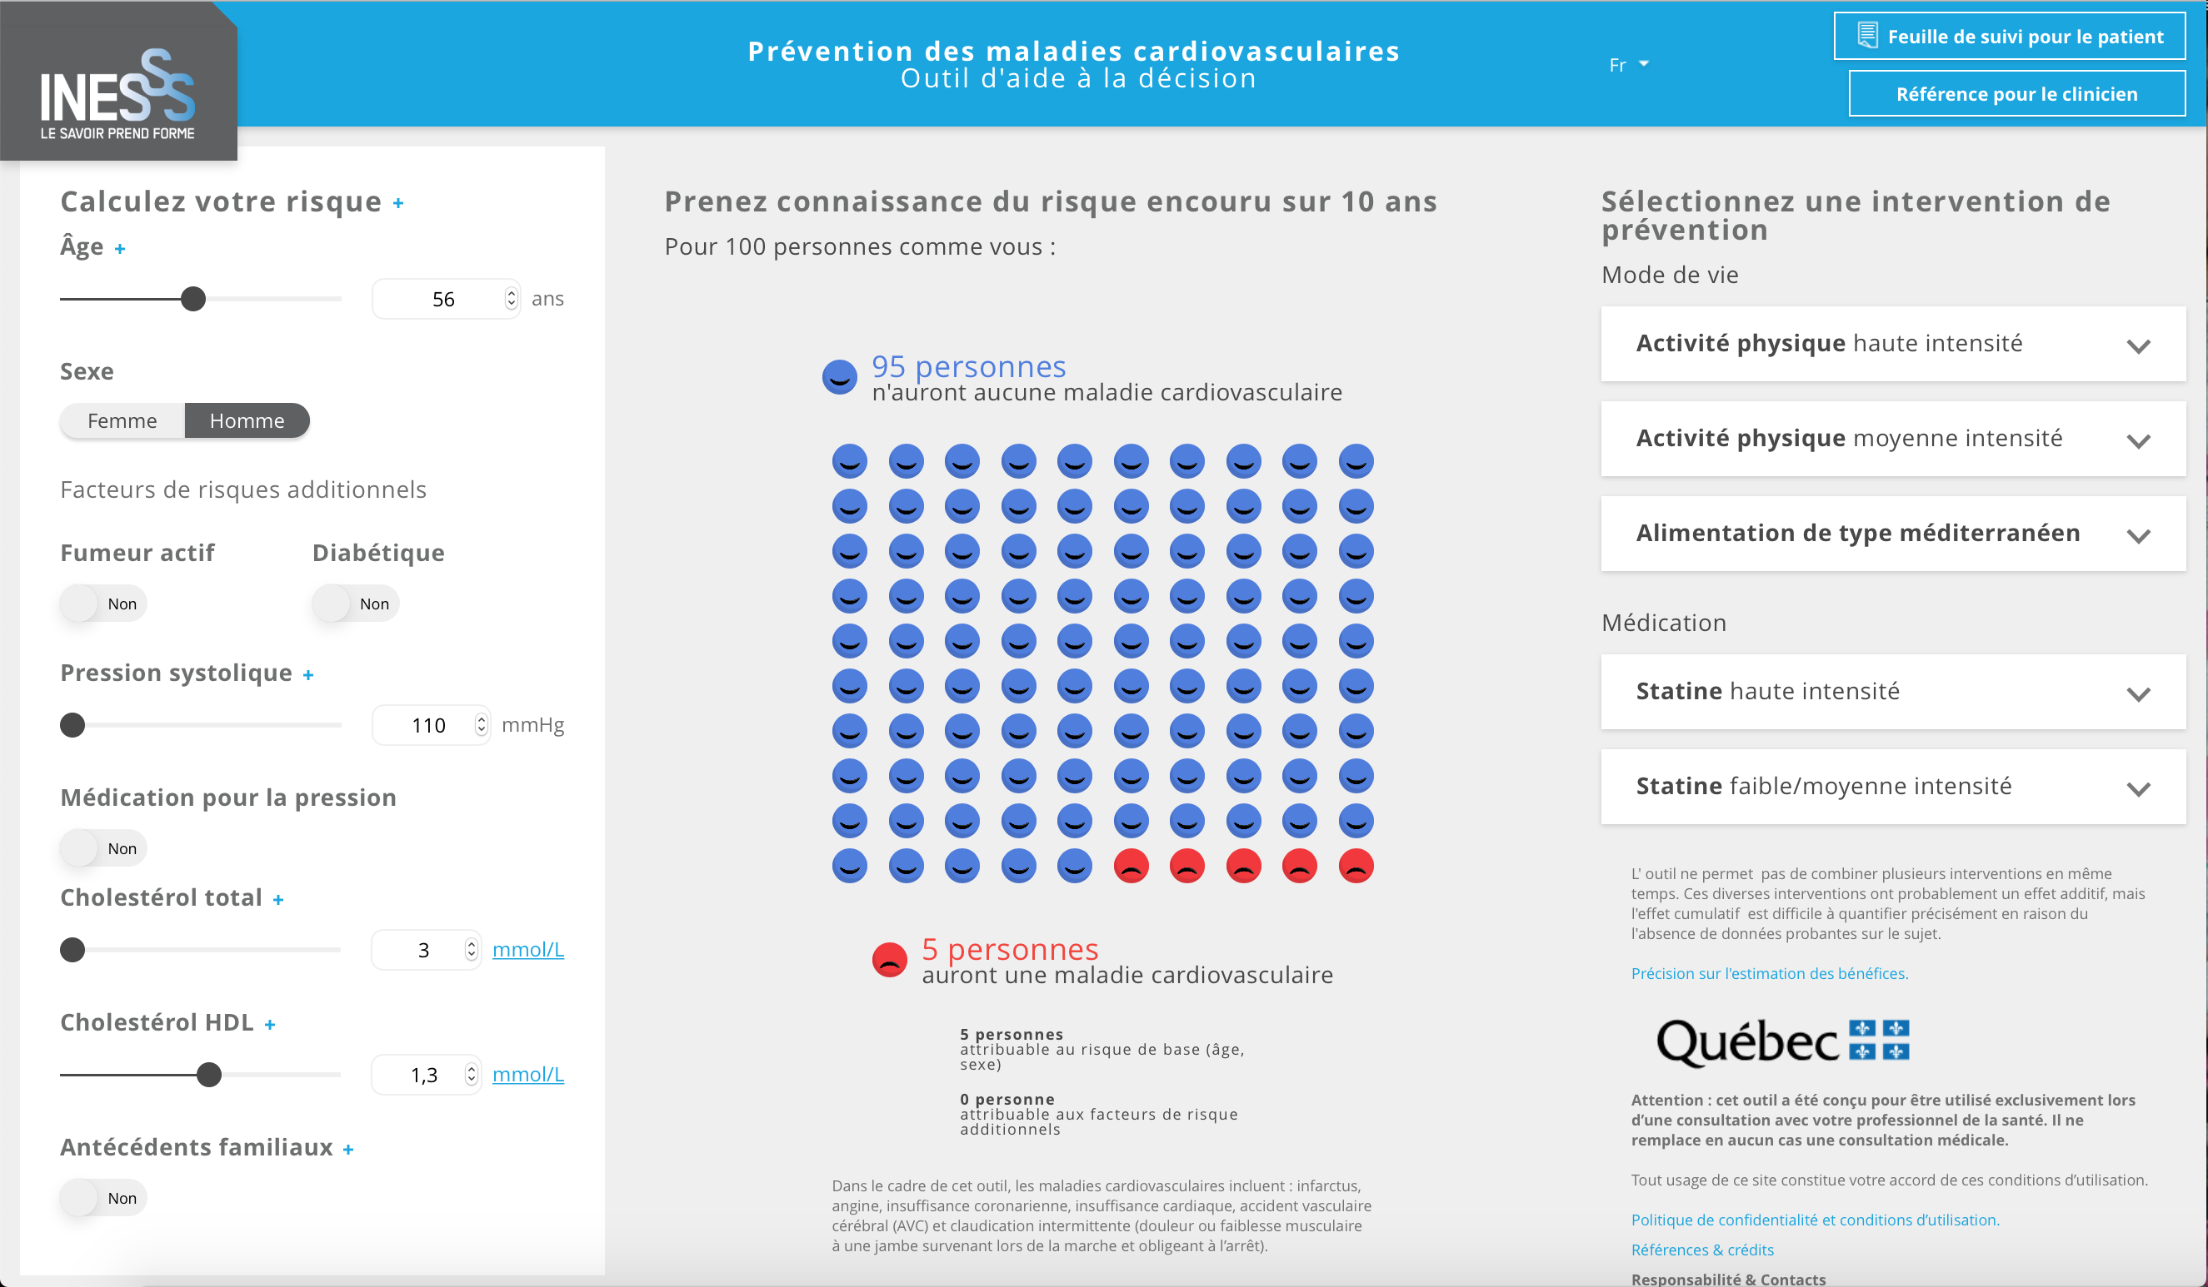
Calcul du risque CV sur 10 ans
D
L’information sur le risque cardiovasculaire du patient à 10 ans, permet aussi d’identifier les facteurs de risque sur lesquels il faudrait travailler, et de voir l’impact que ça aurait, ce qui procure une bonne source de motivation pour le patient.
Notes:
L’information sur le risque cardiovasculaire du patient à 10 ans permet aussi d’identifier les facteurs de risque sur lesquels il faudrait travailler, et de voir l’impact que ça aurait, ce qui procure une bonne source de motivation pour le patient.
https://www.inesss.qc.ca/fileadmin/doc/INESSS/Algo_statines/Prevcardiosans/PrevRisqueCV-sans-algo_10.pdf
Il y aussi la calculatrice sur le site de la Société canadienne de cardiologie: http://www.cardiorisk.fr/

Slide 16
Framingham : ses limites
FRS: Majoritairement utilisé en Amérique du Nord
Limitation quant au type de population
  (Blancs de descendance européenne)
Moins validé pour < 40 ans et > 75 ans
Évaluation à court terme (10 ans) donnant beaucoup de poids à la variable âge
Probablement mieux calibré pour individus d’âge moyen car les FR traditionnels tel la dyslipidémie sont davantage associés aux MCAS précoce
Mahmood SS et al, Lancet 2014;383(9921):999-1008, Cybulska B et al, Kardiol Pol 2019;77(2):173-180
Notes:
Dans certains DME, comme Omnimed, la calculatrice de risque ne double pas le risque pour les personnes de plus de 59 ans, avec histoire familiale, puisque le score de Framingham modifié est utilisé et que « le pourcentage de risque de maladie cardiovasculaire est automatiquement doublé pour les individus âgés de 30 à 59 ans sans diabète s’il existe des antécédents familiaux positifs de maladie cardiovasculaire précoce dans un membre de la famille immédiate avant 55 ans pour les hommes et avant 65 ans pour les femmes. Ceci est connu comme le score de risque de Framingham modifié »

Slide 17
PRÉVENTION PRIMAIRE
Risque faible RSF <10% | Risque intermédiaire RSF 10-19.9% LDL-C >3.5 mmol/L ou Non-HDL-C >4.2 mmol/L ou ApoB >1.05 g/L ou H >50 ans et F >60 ans avec facteurs de risque additifs: HDL-C bas, IG, tour de taille élevé, tabac, HTA ou autres: HsCRP >2 mg/L, CAC >0, Hx familiale positive, Lp(a) >50 mg/dL (100nmol/L) | Risque élevé RSF >20%
Traitement avec statine non recommandé pour le risque faible à l’exception: LDL-C >5.0 mmol/L (ou ApoB >1.45 g/L ou non-HDL-C >5.8 mmol/L): ou SRF 5%-9.9% avec LDL-C >3.5 mmol/L (ou non-HDL-C >4.2 mmol/L ou ApoB >1.05 g/L avec d’autres modificateurs du risque (HxF, Lp(a) >50 mg/dL ou >100nmol/L) ou CAC >0)
Discuter des modifications des habitudes de vie
INITIER LE TRAITEMENT AVEC UNE STATINE
Si le LDL-C >2.0 mmol/L ou ApoB >0.8 g/L ou non-HDL-C >2.6 mmol/L malgré la dose maximale de statine tolérée
Modification des habitudes de vie: Arrêt tabac Diète Exercice
Discuter du traitement d’appoint en tenant compte de la réduction du risque CV vs. le coût/accès et les effets secondaires.
Ézétimibe 1^{ière} ligne
Surveiller : la réponse à la statine, au traitement d’appoint et aux habitudes de vie
Pearson GJ, et al. 2021 CCS Guidelines for the Management of Dyslipidemia for the Prevention of Cardiovascular Disease in the Adult. CJC. 2021;0(0). doi:10.1016/j.cjca.2021.03.016
Notes:
La référence est ajoutée.
Pour les initiales dans les notes au conférencier:
IG: intolérance aux glucides, CAC : score calcique coronarien
En prevention primaire, il y a des données récentes pour une meilleure correlation pour le non-HDL, l’apo B et le LDL-C. C’est la raison de l’ajustement des valeurs.
Pour les NNT, ces chiffres n’ont pas été ajoutés par le comité scientifique responsible des nouvelles lignes directrices.

Slide 18
Tests optionnels / facultatifs
D
Pour le patient à risque intermédiaire, qui est résistant à l’idée d’un traitement hypolipidémiant, ou pour qui on n’entrevoit pas de bénéfice à introduire un traitement au-delà des habitudes de vie, les tests suivants peuvent aider à préciser son niveau de risque :
HbA₁C
Lp(a)
Score calcique (CAC)
Anderson TJ et al.Canadian Journal of Cardiology.2016;32(11) 1263-1282
Notes:
Est-ce que vous êtes confortables à utiliser l’un de ces tests?
Oui
Non
Application “Poll Everywhere” si le conférencier utilise cette application OU juste en demandant à l’audience de voter sur le ‘chat’ qui sera utilisé sur la plateforme du local.
vote, tel Poll Everywhere

Slide 19
Chez qui mesurer la Lp(a)?
La lipoprotéine (a), est une particule dans le sang qui transporte le cholestérol, les graisses et les protéines. La quantité que le corps produit est héritée d'un ou des deux parents et est déterminée par les gènes transmis à la naissance
Important marqueur de risque lorsque le taux > 30 mg/dL = risque MCV doublé
La Lp(a) n’est pas considérée comme une cible thérapeutique
Particulièrement important chez patients présentant un risque intermédiaire
Utile chez les patients avec histoire familiale précoce de coronaropathie
https://www.lipoproteinafoundation.org/page/UnderstandLpa
Anderson TJ et al.Canadian Journal of Cardiology.2016;32(11) 1263-1282

Slide 20
Calcification des artères coronaires (CAC)
Dépistage de la calcification des artères coronaires (CAC) par tomodensitométrie
OUI
NON
  Patients à haut risque ou porteur de MVAS
  Adultes en prévention primaire à risque modéré (SRF 10-19%)
  Patients traités par statine
  Décision incertaine de débuter un traitement pharmacologique
  Adultes asymptomatiques à faible risque
Pearson GJ, et al. 2021 CCS Guidelines for the Management of Dyslipidemia for the Prevention of Cardiovascular Disease in the Adult. CJC. 2021;0(0). doi:10.1016/j.cjca.2021.03.016
Notes:
Il y a des profiles précis de patients pour qui la SCC recommande le dépistage de la CAC par tomodensitométrie, de même qu’il y a des profiles de patients chez qui on recommande de ne pas faire de dépistage de CAC. De plus, il y a certains patients dont le profile se situe entre ces 2 deux possibilités.
NON: Les patients chez qui le dépistage de la CAC n’est pas recommandé
Patients à haut risque
Patients traités par statine
Adultes asymptomatique à faible risque
OUI: Il y a deux groupes de patients chez qui on nous recommande de faire un dépistage de la CAC
Adultes en prévention primaire avec un risque modéré (SRF 10-19%)
Décision incertaine de débuter un traitement pharmacologique

Slide 21
Score calcique (interprétation)
D
Faible risque CAC< 100
La présence d’un CAC élevé est utile pour stratifier à la hausse un patient à risque intermédiaire
Un score calcique à 0 peut être un indicateur d’un faible risque d’évènement
Pearson GJ, et al. 2021 CCS Guidelines for the Management of Dyslipidemia for the Prevention of Cardiovascular Disease in the Adult. CJC. 2021;0(0). doi:10.1016/j.cjca.2021.03.016
Notes:
Utilisez-vous ce score avec vos patients souffrant de dyslipidémie?
Oui
Parfois
Non
Application “Poll Everywhere” si le conférencier utilise cette application, OU juste en demandant à l’audience de voter sur le ‘chat’ qui sera utilisé sur la plateforme du local.

Slide 22
Modification des habitudes de vie
Consommation modérée d’alcool
  Hommes : <2 consommations par jour (<14/semaine)
  Femmes : <1,5 consommations par jour (<9/semaine)
    1 consommation c’est quoi?
      Bière à 5 % : 340 ml (12 oz) soit l’équivalent d’une bouteille régulière
      Vin à 12 % : 140 ml (5 oz) soit environ ½ tasse
      Spiritueux à 40 % : 45 ml (1,5 oz) soit environ 3 cuillères à soupe
Cessation tabagique
L’arrêt tabagique est prioritaire. Aucune autre intervention ne diminue davantage le risque cardiovasculaire à court terme
Contrôler le poids corporel et le tour de taille
  Favoriser une perte de 5 à 10 % du poids initial en limitant l’apport énergétique excédentaire et les comportements sédentaires
  Viser un tour de taille < 94-102 cm (37-41 po) pour les hommes et < 80-88 cm (32-35 po) pour les femmes
Activité physique
  Pratiquer chaque jour au moins 30 minutes d’activité physique
  Combattre la sédentarité: 10 000 pas par jour
Fondation canadienne des maladies du cœur: https://www.coeuretavc.ca/vivez-sainement/saine-alimentation
Notes:
Cessation tabagique
L’arrêt tabagique est prioritaire. Aucune autre intervention ne diminue davantage le risque cardiovasculaire à court terme.
Activité physique
Pratiquer chaque jour au moins 30 minutes d’activité physique. Viser plus de 200 minutes par semaine.
L’impact de l’activité sur le bilan lipidique est en général léger ou modéré. Toutefois, le fait d’être actif diminue de façon importante le risque cardiovasculaire global et contribue à prévenir l’apparition du diabète et de l’hypertension.
Aide à contrôler le poids corporel.
Contrôler le poids corporel et le tour de taille
Favoriser une perte de 5 à 10 % du poids initial dans les cas d’excès de poids en limitant l’apport énergétique excédentaire et en encourageant la pratique d’activité physique.
Viser un tour de taille de moins de 94 cm (37 po) pour les hommes et moins de 80 cm (32 po) pour les femmes.
Certains organismes, dont la Fondation des maladies du coeur du Canada, utilisent plutôt les seuils de 102 cm (40 po) pour les hommes et de 88 cm (35 po) pour les femmes
Encourager de saines habitudes alimentaires

Slide 23
Bouger pour la santé
NNT est de 12 pour un adulte d’atteindre 150 minutes
Tabac: NNT 50 à 120 selon l’intensité du tabagisme
↓ 25-50% événements majeurs avec 150 minute d'exercice/ semaine
Chaque 10 minutes par jour
  ↓ 10% du risque relatif de mortalité de 32-44% à 150 minutes/semaine
Impact le plus important :
  passer de sédentaire à 75-90 minutes/semaine
Courneya KS et al, Ann Behav Med 2008;35(1):116-22
Stevens Z et al, Prim Health Care Res Dev 2015;16(2):201-6
Gebel K et al, JAMA Intern Med 2015;175(11):1863-4
Wen CP et al. Lancet 2011;378(9798):1244-53
Joy E (L), et al. Br J Sports Med 2013;47:49-53

Slide 24
Intensité de l’activité physique selon le nombre de pas quotidien
Mode de vie sédentaire < 5 000
Peu actif 5 000 – 7 499
Modérément actif 7 500 – 9 999
Actif 10 000 et +
Très actif 12 500 et +
Tudor-Locke, Sports Med. 2004;34(1):1-8

Slide 25
Maladies cardiovasculaires : une préoccupation majeur en matière de santé publique au Canada
En 2017, presque 50 % des décès dus à des maladies cardiovasculaires ont été attribués à des risques liés à l’alimentation. ¹
Parmi ces risques, on compte une faible consommation de certains aliments de haute valeur nutritive, comme les légumes et les fruits. On observe constamment une faible consommation de légumes et de fruits au Canada. ²
¹Institute for Health Metrics and Evaluation [En ligne]. Seattle : Institute for Health Metrics and Evaluation; 2018 [cité le 28 nov. 2018]. GBD Compare | Viz Hub.
²Colapinto CK, Graham J, St-Pierre S. Tendances et corrélations de la fréquence de la consommation de fruits et de légumes, 2007 à 2014. 2018. Rapports sur la santé. 2018; 29(1) : 9-14.

Slide 26
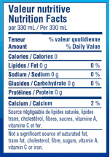

Habitudes alimentaires tous les jours
+
–
Mangez en abondance:
Fruits & légumes
Aliments à grains entier
Aliments protéinés d’origine végétale
Mangez moins souvent et en petite quantité:
Aliments hautement transformés
Aliments à haute teneur en sodium, sucre, gras saturés
Suggestions:
Remplacez les boissons sucrées par de l’eau
Lisez les étiquettes des aliments
Restez vigilant face au marketing alimentaire
Guide alimentaire canadien 2018
https://www.canada.ca/content/dam/hc-sc/documents/services/canada-food-guide/resources/stakeholder-toolkit/canada-food-guide-presentation-fra.pdf

Slide 27
Recommandations nutritionnelles
Mettre l’emphase sur les nouvelles habitudes alimentaires plutôt que de mettre l'emphase sur les restrictions (diète)
Modification progressive des habitudes de vie qui, une fois implantées, le sont pour la vie
  Comme se laver les mains…
  Mettre sa ceinture de sécurité en voiture…
Important de souligner qu’en plus d’aider à la prise en charge de la dyslipidémie
  Une saine alimentation favorise la prise en charge de la santé en général
  On mange tous les jours donc intervention très importante
Guide alimentaire canadien 2018
https://www.canada.ca/content/dam/hc-sc/documents/services/canada-food-guide/resources/stakeholder-toolkit/canada-food-guide-presentation-fra.pdf
Notes:
Présenter les recommandations nutritionnelles comme de nouvelles habitudes à développer plutôt que de mettre l'emphase sur les restrictions fera toute la différence pour votre patient. Il est bon d’insister sur la modification progressive des habitudes de vie qui, une fois implantées, le sont pour la vie.
Il est également important de souligner qu’en plus d’aider à la prise en charge de la dyslipidémie, une saine alimentation favorise le maintien de la santé en général, surtout si d’autres facteurs de risque sont présents.
Favoriser la consommation de gras insaturés
· Huile d’olive, de canola ou de noix
· Margarine molle non hydrogénée
· Poisson, au moins 3 fois par semaine (chez les patients traités avec la warfarine,
un ajustement du dosage peut être nécessaire)
· Substituts de la viande : légumineuses, noix et graines, tofu
Limiter la consommation de gras saturés, de gras trans et de cholestérol
· Limiter la consommation de produits commerciaux (desserts, biscuits, barres tendres, mets préparés, etc.)
· Choisir des viandes maigres et favoriser la consommation de substituts de la viande comme les légumineuses ou le tofu
· Augmenter la consommation de fibres alimentaires, principalement les fibres solubles
· Produits céréaliers de grains entiers
· Fruits et légumes en abondance
· Légumineuses (dont le soya), psyllium, son d’avoine, orge

Slide 28
Quoi manger plus simplement…
D
Manger ce qui pousse
Manger ce qui vole
Manger ce qui nage
Éviter de manger ce qui marche à 4 pattes
Éviter les excès
Faites-vous plaisir de temps en temps
Une consultation en nutrition n’est pas négligeable
  Les patients voient leur pharmacien tous les mois
« Il m’arrive parfois de suivre une diète. Celle-ci dépend si j’aime la nourriture ou non »
Notes:
Demandez à l’audience s’ils ont de la facilité à faire des recommandations précises à leurs patients pour adopter de bonnes habitudes de vie et alimentaires.
Question: avez-vous de la facilité à procurer des recommandations précises à vos patients afin qu’ils adoptent de bonnes habitudes de vie et alimentaires?
Oui, avec des informations très précises
Oui, mais c’est très général comme discussion
Non, je manque de temps à trouver des bonnes ressources pour eux
Non, je ne sais pas quoi leur fournir, en si peu de temps
Application “Poll Everywhere” si le conferencier utilise cette application, OU juste en demandant à l’audience de voter sur le ‘chat’ qui sera utilisé sur la plateforme du local.
Ensuite, passer à la diapo suivante pour présenter le répertoire

Slide 29
Répertoire de ressources sur les bonnes habitudes alimentaires et de vie au Québec
Ressources répertoriées par région du Québec
  Habitudes Alimentaires
  Ressources d’activité physique et habitudes de vie par région
Chaque région avec hyperliens
Portail résidant sur le site de la FMOQ pour les médecins participant au programme de formation en hypercholestérolémie
  https://www.fmoq.org/formation/repertoire-des-ressources-pour-le-programme-en-hypercholesterolemie/
Notes:
Le comité scientifique a énoncé que très souvent, les médecins de famille se font demander où référer pour changer des habitudes de vie et habitudes alimentaires. Le lien fourni sur la diapositive est un Répertoire des ressources disponibles au Québec des bonnes habitudes alimentaires et habitudes de vie, par région, qui fut bâtit pour faciliter la tâche aux médecins participant au programme de formation continue en hypercholestérolémie, à leur procurer rapidement accès à des ressources régionales et même locales, afin de procurer aux patients des ressources fiables pour les encourager à apporter des changements dans leurs habitudes de vie et alimentaires respectives. Il sera facile pour les médecins de s’y référer sur le portail de la FMOQ

Slide 30
Les polymorphismes du LDL-C sont associés à une réduction du risque CV plus importante que celle observée dans les essais cliniques
30
C-LDL génétiquement bas
PCSK9 46L
rs11591147
20
NPC1L1 LDL-C score
HMGCR LDL-C score
Échelle logarithmique de réduction
du risque proportionnel (ES) (%)
LDL-R
rs6511720
C-LDL abaissé
pharmacologiquement
ABCG5/8
rs4299376
LDL-R
rs2228671
10
PCSK9
rs11206510
A to Z
GISSI-P
HMGCR
rs12916
Combiné
NPC1L1 & HMGCR LDL-C score
PCSK9
rs2479409
IMPROVE-IT
ALLHAT-LLT
HMGCR LDL-C score
NPC1L1
rs217386
NPC1L1 LDL-C score
SEARCH
0
.026
.052
.078
.103
.129
.155
.181
.207
.233
.259
.284
.310
.336
.362
.388
.414
.440
.466
.491
.517
.543
Plus bas C-LDL (mmol/L)
LDL-C, low-density lipoprotein cholesterol; SE, standard error.
Adapted from Ference BA et al. J Am Coll Cardiol 2015;65:1552-1561.

Slide 31
Bénéfice à long terme d’un traitement précoce avec une statine
Étude WOSCOPS : un traitement aux statines de 5 ans a été associé à une mortalité cardiovasculaire réduite sur 20 ans
40
Toutes causes
16
Mortalité CV
35
14
30
12
25
10
20
Placebo
8
Placebo
15
Pravastatin
6
Pravastatin
10
4
5
p = 0,0007
2
p = 0,0004
0
0
Pourcentage d'événements fatals
10
0
4
8
12
16
20
25
0
4
8
12
16
20
Mortalité d’origine coronarienne
Mortalité non-CV
8
20
6
Placebo
15
4
Placebo
Pravastatin
10
Pravastatin
2
5
p = 0,0002
p = 0,12
0
0
0
4
8
12
16
20
0
4
8
12
16
20
Années depuis la randomisation
Ford I et al. Circulation 2016;133:1073-1080.

Slide 32
Réduction plus agressive du C-LDL et impact sur les événements CV
50
Taux d’événements CV et coronariens graves en fonction de divers taux de C-LDL
40
Événements coronariens graves
(IM mortel ou non mortel, autre type de coronaropathie mortelle et hospitalisation pour cause d’angine instable)
32,8 %
Événements CV graves
(IM mortel ou non mortel, autre type de coronaropathie mortelle, hospitalisation pour cause d’angine instable, ou AVC mortel ou non mortel)
30
Taux d’événements (%)
22,0 %
20
17,8 %
16,5 %
16,5 %
11,4 %
10
4,4 %
0
< 1,3
1,3-1,9
1,9-2,6
2,6-3,2
3,2-3,9
3,9-4,5
> 4,5
Taux de C-LDL (mmol/L)
Méta-analyse de 8 essais menés sur des statines (N = 38 153)
(> 40 % des patients n’ont pas atteint le taux seuil de C-LDL (< 1,8 mmol/L) avec une statine à dose élevée)
Boekholdt SM, et al. J Am Coll Cardiol. 2014;64:485-94.
Notes:
Dans une méta-analyse de 8 essais cliniques menés avec des statines, on constate que 40% des patients n’ont pas atteint le seuil de C-LDL (< 1,8 mmol/L) même en utilisant une dose élevée de statine.
De plus, comme le montre le graphique, plus on diminue le taux de C-LDL, plus on diminue le taux d’événements CV graves.
Il est donc important non pas seulement de viser le seuil car viser le seuil c’est bien, mais l’atteindre, c’est au patient que ça fait du bien.

Slide 33
Dans les principales études sur les statines, les réductions d’événements CV les plus marquées ont été observées chez les patients qui avaient atteint les plus faibles taux de C-LDL pendant le traitement
Étude TNT¹
Taux d’événements CV graves
Étude JUPITER^{2,b}
Temps écoulé jusqu’à la survenue d’un événement CV grave
Étude PROVE-IT^{3,c}
RRI du paramètre principal
14
0,08
Placebo
p < 0,0001*
≥ 2,7
> 2,1 – 2,6
Référence
12
2,3 – < 2,7
C-LDL > 1,3 mmol/L (rosuvastatine)
0,06
C- LDL < 1,3 mmol/L (rosuvastatine)
10
2,0 – < 2,3
p pour la tendance < 0,0001
1,7 – < 2,0
> 1,6 – 2,1
0,80 (0,59-1,07)
8
< 1,7
Fréquence cumulative
Taux de C-LDL atteint (mmol/L)
Proportion de patients ayant subi un événement CV grave (%)
0,04
6
> 1,0 – 1,6
0,67 (0,50-0,92)
4
0,02
2
≤ 1,0
0,61 (0,40-0,91)
0
0,00
0
1
2
3
4
0
1
2
Taux de C-LDL (mmol/L)
Nombre d’années de suivi
Favorisant un plus faible taux
Favorisant un taux plus élevé
* Valeur de p pour la tendance dans les différentes catégories de taux de C-LDL. ª décès d’origine coronarienne, l’IM non mortel n’ayant pas été causé par une intervention, l’arrêt cardiaque avec réanimation, l’AVC mortel et l’AVC non mortel. ^{b} décès d’origine CV, l’IM, l’AVC, la revascularisation artérielle et l’angine instable dictant une hospitalisation.^{.c} décès, IM, AVC, revascularisation et angine instable dictant une hospitalisation.
1. LaRosa JC, et al. J Am Coll Cardiol. 2007;100:747-752; 2. Hsia J, et al. J Am Coll Cardiol. 2011;57:1666-1675;
3. Wiviott SD, et al. J Am Coll Cardiol. 2005;46:1411-1416.
Notes:
Points clés :
L’étude TNT, une étude contrôlée avec répartition aléatoire (ECRA) prospective, avait pour but d’évaluer l’efficacité et l’innocuité d’une réduction du taux de C-LDL sous la barre des 100 mg/dL chez des patients atteints de coronaropathie dont l’état était stable¹.
Cette analyse secondaire des données de l’étude TNT a été effectuée en vue d’évaluer si l’atteinte d’un faible taux de C-LDL était associée à une réduction additionnelle des événements cardiovasculaires (CV) graves comparativement à la persistance d’un taux de C-LDL élevé¹.
On a observé dans l’ensemble de la cohorte une réduction de plus en plus significative du taux d’événements CV graves à mesure que le taux de C-LDL atteint pendant le traitement par la statine diminuait (p < 0,0001 pour la tendance dans les différentes catégories de taux de C-LDL). Le taux d’événements CV graves le plus faible a été observé au sein du quintile de patients ayant atteint un taux de C-LDL < 64 mg/dL (1,7 mmol/L)¹.
L’étude JUPITER a démontré que l’ampleur des bienfaits cliniques observés était directement liée au taux de C-LDL atteint. Plus précisément, la réduction du risque d’événements relevant du paramètre principal observée chez les patients du groupe rosuvastatine dont le taux de C-LDL n’était pas < 50 mg/dL a été plus faible que celle observée chez ceux dont le taux de C-LDL était < 50 mg/dL, comparativement à ce qui a été noté chez les témoins sous placebo².
Quant à l’étude PROVE-IT, elle a démontré qu’une réduction soutenue du taux de C-LDL est associée à une réduction progressive des cas de décès, d’infarctus du myocarde et d’accident vasculaire cérébral de tous types. Les patients dont le taux de C-LDL était < 40 mg/dL ou compris entre 40 et 60 mg/dL ont subi moins d’événements cardiaques graves que ceux dont le taux de C-LDL était plus élevé³.
Renseignements généraux :
Les participants à l’étude TNT, qui étaient atteints de coronaropathie et dont le taux de C-LDL était < 130 mg/dL (3,4 mmol/L), ont été répartis aléatoirement pour recevoir soit un traitement par l’atorvastatine à faible dose (n = 5006), soit un traitement par l’atorvastatine à forte dose (n = 4995)¹.
Le paramètre principal était la survenue d’un premier événement CV grave¹.
On a observé une réduction de plus en plus significative du taux d’événements CV graves à mesure que le taux de C-LDL atteint pendant le traitement par une statine diminuait (p < 0,0001 pour la tendance dans les différentes catégories de taux de C-LDL). L’analyse des différents événements composant le paramètre principal a donné des résultats similaires¹.
On n’a pas relevé de différence d’importance clinique entre les quintiles quant aux taux d’événements indésirables¹.
L’étude JUPITER a été menée auprès d’une cohorte de 17 802 hommes et femmes qui semblaient être en bonne santé et qui avaient un taux de protéine C réactive ≥ 2 mg/L (selon une méthode très sensible) et un taux de C-LDL < 130 mg/dL. Ces patients ont été répartis aléatoirement pour recevoir tous les jours de la rosuvastatine ou un placebo, et ils ont fait l’objet d’un suivi visant à évaluer la mortalité toutes causes confondues, les événements CV graves et les effets indésirables. Dans le cadre d’une analyse a posteriori, les patients du groupe rosuvastatine ont été stratifiés selon qu’ils avaient atteint ou non un taux de C-LDL < 50 mg/dL durant le suivi².
L’étude PROVE IT-TIMI 22 a été réalisée auprès de 4162 patients qui avaient subi un SCA et visait à comparer les effets d’un traitement énergique (2099 patients ont été affectés aléatoirement à ce groupe de traitement) à ceux d’un traitement d’intensité modérée chez ces patients³.
Références :
LaRosa JC, et al, Treating to New Targets (TNT) Steering Committee and Investigators. Safety and Efficacy of Atorvastatin-Induced Very Low-Density Lipoprotein Cholesterol Levels in Patients with Coronary Heart Disease (a Post Hoc Analysis of the Treating to New Targets [TNT] Study). J Am Cardiol. 2007;100:747-752.
Hsia J, et al. Cardiovascular Event Reduction and Adverse Events Among Subjects Attaining Low-Density Lipoprotein Cholesterol <50 mg/dL With Rosuvastatin. J Am Coll Cardiol. 2011;57:1666-1675.
Wiviott SD, et al, PROVIE-IT-TIMI 22 Investigators. Can low-density lipoprotein be too low? The safety and efficacy of achieving very low low-density lipoprotein with intensive statin therapy: a PROVE IT-TIMI 22 substudy. J Am Coll Cardiol. 2005;46:1411-1416.
33

Slide 34
Efficacité des statines à abaisser le C-LDL
0 %
20 %
40 %
60 %
80 %
100 %
10 mg
20
mg
40
mg
Atorvastatine
80
mg
Le fait de doubler la dose de statine n’entraîne qu’une réduction
de 6 % du taux de C-LDL
Pravastatin
10 mg
20
mg
40
mg
Rosuvastatine
5 mg
10 mg
20 mg
40 mg
Simvastatine
10 mg
20
mg
40
mg
* Selon les monographies canadiennes des différents produits
Notes:
Les posologies initiales de statines nous procurent une bonne baisse de C-LDL, mais par la suite si on double la dose, on ne double pas l’effet désiré, seulement 6% en moyenne et ça peut causer de l’intolérance chez le patients.
Références :
Monographie de Crestor (rosuvastatine). AstraZeneca. 1er mai 2013.
Monographie de Lipitor (atorvastatine). Pfizer. 4 sept. 2012.
Monographie de Pravachol (pravastatine). Bristol-Myers Squibb Canada. 11 janv. 2013.
Monographie de Mevacor (lovastatine). Merck. 24 juillet 2012.
Monographie de Zocor (simvastatine). Merck. 6 juin 2012.
Monographie de Lescol (fluvastatine). Novartis. 27 sept. 2012.
D’après Jones P, et al. pour les chercheurs de l’étude CURVES. Am J Cardiol 1998;81:582-587.

Slide 35
SCC 2021: Approche thérapeutique pour les patients nécessitant un traitement avec une statine
CONDITIONS NÉCESSITANT UNE STATINE
LDL >5.0 mmol/L (ou ApoB >1.45 g/L ou non-HDL-C >5.8 mmol/L) (hypercholestérolémie familiale ou dyslipidémie génétique) | La plupart des patients diabétiques: Âge >40ans Âge >30ans et DM d’une durée de >15ans Atteinte micro vasculaire Maladie rénale chronique Âge >50ans et TFGe <60 ml/min/1.73 m² ou RAC >3 mg/mmoL | Maladie cardiovasculaire athérosclérotique (MCVAS): Infarctus du myocarde(IM), syndrome coronarien aigu (SCA) Angine stable, maladie coronarienne documentée à l’angiographie AVC, AIT, maladie carotidienne documentée Maladie vasculaire périphérique, claudication et/ou ITH <0.9 Anévrisme de l’aorte abdominal (AAA) – aorte abdominal >3.0 cm ou chirurgie aortique
Revoir/discuter des modifications des habitudes de vie
INITIER LE TRATEMENT AVEC UNE STATINE
Si LDL >2.5 mmol/L (ou réduction de <50%) ou ApoB >0.85 g/L ou non-HDL-C >3.2 mmol/L) | Si LDL >2.0 mmol/L ou ApoB >0.80 g/L ou non-HDL-C >2.6 mmol/L sous traitement avec statine à la dose maximale tolérée | Si LDL >1.8 mmol/L ou ApoB >0.70 g/L ou non-HDL-C >2.4 mmol/L sous traitement avec statine à la dose maximale tolérée
Oui
Oui
Oui
Discuter du traitement d’appoint
Discuter de l’intensification du traitement
Pearson GJ, et al. 2021 CCS Guidelines for the Management of Dyslipidemia for the Prevention of Cardiovascular Disease in the Adult. CJC. 2021;0(0). doi:10.1016/j.cjca.2021.03.016
Notes:
En 2020 on disait : *envisager un taux cible de C-LDL < 1,8 mmol/L pour les sujets ayant subi un SCA au cours des 3 derniers mois. On semble maintenant viser LDL < 1,8 si MCVAS : quelles sont les preuves?
Nous parlons maintenant d’un seuil pour l’intensification du traitement à partir d’une valeur de 1.8 mmol/l pour les patients en prévention secondaire incluant ceux avec SCA. Ce seuil fut déterminé en fonction des études récentes particulièrement avec les PCSK9.

Slide 36
Nouveautés
Introduction du concept :
  seuils de traitement de lipide/lipoprotéine pour intensifier la thérapie à l’aide d’agents (non statines)
  patients en prévention secondaires avec le plus grand avantage d’intensification de la thérapie sont identifiés
Pearson GJ, et al. 2021 CCS Guidelines for the Management of Dyslipidemia for the Prevention of Cardiovascular Disease in the Adult. CJC. 2021;0(0). doi:10.1016/j.cjca.2021.03.016

Slide 37
SCC 2021: intensification du traitement pour le patient avec maladie cardiovasculaire athérosclérotique
Patient avec maladie cardiovasculaire athérosclérotique (MCVAS)
Recevant une dose de statine maximale tolérée
Si LDL-C ≥ 1.8 mmol/L ou
apoB ≥0.70 g/L** ou
non-HDL-C ≥2.4 mmol/L
Si TG ≥1.5 à 5.6 mmol/L
Considérer Icosapent ethyl 2000 mg BID†
LDL 1.8 - 2.2 mmol/L ou apoB 0.70-0.80 g/L ou non-HDL-C 2.4-2.9 mmol/L
LDL >2.2mmol/L ou apoB >0.80 g/L ou non-HDL-C >2.9 mmol/L ou patient pouvant bénéficier d’un iPCSK9*
†peut être considérer chez le patient sans maladie cardiovasculaire athérosclérotique mais avec DM nécessitant une médication et âgé de ≥50 ans, et avec ≥1 FR additionnels (de REDUCE-IT¹⁰⁵):
H ≥55ans et F ≥65 ans;
Fumeur ou arrêt tabagique de moins de 3 mois;
Hypertension (systolique ≥140mmHg OU diastolique ≥90mmHg) ou sous traitement pour l’HTA;
HDL-C ≤1.04 mmol/L chez H ou ≤1.3 mmol/L chez la F;
hsCRP >3.0 mg/L;
Dysfonction rénale: TFGe >30 et <60 mL/min;
Rétinopathie;
Micro- ou macroalbuminurie;
ITH <0.9 sans symptôme de claudication intermittente
Considérer
ézétimibe ± inhibiteur PCSK9
Considérer
Inhibiteur PCSK9 ± ézétimibe
*Patients en prévention secondaire ayant le plus grand bénéfice suite à l'intensification du traitement par statine suite à l'ajout d'un inhibiteur de PCSK9 Table 3.
**À de faible niveau de LDL-C ou de non-HDL-C, la mesure de l’apoB est plus précise.
Pearson GJ, et al. 2021 CCS Guidelines for the Management of Dyslipidemia for the Prevention of Cardiovascular Disease in the Adult. CJC. 2021;0(0). doi:10.1016/j.cjca.2021.03.016

Slide 38
Patients en prévention secondaire ayant le plus grand bénéfice de l'ajout d'un inhibiteur de PCSK9 suite à l'intensification du traitement par statine
Syndrome coronarien aigu récent (SCA) Hospitalisation dans les 52 semaines suivant un SCA
MCVAS cliniquement évidente et l'un des éléments suivants : Diabète ou syndrome métabolique Maladie polyvasculaire (maladie vasculaire dans >2 lits artériels) MAP symptomatique IM récidivant IM dans les 2 dernières années Antécédent de revascularisation chirurgicale LDL-C >2.6 mmol/L ou hypercholestérolémie familiale hétérozygote Lp(a) >60 mg/dL (120 nmol/L)
Pearson GJ, et al. 2021 CCS Guidelines for the Management of Dyslipidemia for the Prevention of Cardiovascular Disease in the Adult. CJC. 2021;0(0). doi:10.1016/j.cjca.2021.03.016
Notes:
Pour les patients qui bénéficieront le plus des PCSK9, cela provient des populations étudiées dans les essais avec les PCSK9. Cette classe de médicament est couverte par les assurances privées et pour le patient d’exception avec la RAMQ. Nous espérons que la publication des nouvelles lignes directrices permettra un meilleur accès à cette classe de medicament.

Slide 39
Hypolipidémiants autres que statines
D
Ézétimibe : 2e intention avec statines aux doses maximales tolérées pour
patients avec MCV si seuil C-LDL non atteint
Niacine : ne pas associer avec une statine pour la prévention de MCV si
seuil C-LDL atteint
Fibrate : ne pas associer avec une statine pour la prévention de MCV si
seuil C-LDL atteint; peut être utilisé chez les patients avec taux élevés de TG et faibles niveaux de C-HDL
Séquestrants d’acide biliaire : à associer aux statines +/- ézétimibe pour
patients à haut risque si seuil C-LDL non atteint
Icosapent éthyl : intensification du traitement en ajout avec statine à la dose maximale tolérée et Tg entre 1.5-5.6 mmol/L
Pearson GJ, et al. 2021 CCS Guidelines for the Management of Dyslipidemia for the Prevention of Cardiovascular Disease in the Adult. CJC. 2021;0(0). doi:10.1016/j.cjca.2021.03.016
Notes:
Demandez à l’audience s’ils utilisent une ou plusieurs de ces molécules
Question:
Utilisez-vous une ou plusieurs de ces molécules?
Oui, pour réduire le niveau de C-LDL encore plus bas
Oui, je démarre avec niacine
Oui, je démarre avec fibrate
Oui, j’ajoute ézétimibe en 2ème intention
Oui, j’ajoute séquestrant d’acide biliaire
Oui, j’aoute ézétimibe et un séquestrant d’acide biliaire
Non, je n’ajoute pas de molécules à une statine
Application “Poll Everywhere” si le conférencier utilise cette application, OU juste en demandant à l’audience de voter sur le ‘chat’ qui sera utilisé sur la plateforme du local.

Slide 40
L’hépatocyte doit maintenir un certain niveau de cholestérol et réagit quand il baisse!
Statine
Pour diminuer le cholestérol circulant
Inhibition HMGCoA Réductase dans l’hépatocyte
Diminution production locale de cholestérol
Augmentation des récepteurs LDL (R-LDL)
Importation du cholestérol de la circulation
PCSK9
Pour diminuer le niveau de
cholestérol hépatique
Diminution des récepteurs LDL (R-LDL)
Diminution de l’importation du cholestérol de la circulation
Diminution de la baisse du
cholestérol circulant
Comme les R-LDL sont recyclables, l’importation de cholestérol continue même lorsque le niveau hépatique devient élevé…
Production de PCSK9

Slide 41


Inhibiteurs de PCSK9 :
Présentations et administration
Alirocumab (Praluent^{MC})¹
Évolocumab (Repatha^{MC})²
Présentations :
75 mg/mL
150 mg/mL
Dose initiale recommandée : 75 mg toutes les 2 semaines (Q2W) ou 300 mg toutes les
4 semaines (Q4W)
En cas de réponse thérapeutique insuffisante : on peut passer à la dose maximale, soit 150 mg administrés toutes les 2 semaines
Présentations :
  140 mg dans 1,0 mL (140 mg/mL)
  420 mg dans 3,5 mL (120 mg/mL)
Posologie :
140 mg toutes les 2 semaines (Q2W) ou 420 mg une fois par mois (QM): deux options cliniquement équivalentes
¹Monographie canadienne de Praluent^{MC} (alirocumab), Sanofi-Aventis Canada Inc., Septembre 2018
²Monographie canadienne de Repatha^{MC} (évolocumab), Amgen, Juin 2019
Notes:
Au Canada, nous avons 2 inhibiteurs de la PCSK9. Revoyons leur présentation et leur posologie

Slide 42
Efficacité des iPCSK9 : patients traités par une statine, réduction additionnelle du taux de C-LDL
Alirocumab | Alirocumab | Alirocumab | Evolocumab | Evolocumab
75 mg Q2W | 75/150 mg Q2W | 150 mg Q2W | 140 mg Q2W | 420 mg QM
Baisse supplémentaire de C-LDL
Résultats à 12 semaines vs placébo
* Aucune étude comparative directe
Monographie canadienne de Praluent^{MC} (alirocumab), Sanofi-Aventis Canada Inc., Septembre 2018
Monographie canadienne de Repatha^{MC} (évolocumab), Amgen, Juin 2019
Notes:
Ce sont des baisses additionnelles à ce que les statines +/- ézétimibe avaient procurées. Il est important de spécifier qu’il n’y a pas d’étude comparative entre les 2 produits et qu’en bout de ligne on doit les considérer comme équivalents.

Slide 43
iPCSK9 → Atteindre C-LDL < 1,8 mmol/L quand les statines ne suffisent pas
Alirocumab 75 mg toutes les 2 semaines avec augmentation à 150 mg aux 2 semaines (en cas de taux de C-LDL-C ≥ 1,8 mmol/L à la 8e semaine)
Placebo
Évolocumab (140 mg toutes les 2 semaines ou 420 mg/mois)
*
2,60 – 2,75
3,20
2,79
2,84
Taux initial de C-LDL
(mmol/L)
Après 24 semaines
Après 12 semaines
Traitement de fond par une statine (atorvastatine à 80 mg)
*Aucune étude comparative directe
Kereiakes DJ, et al. Am Heart J 2015;169:906-915. 2. Robinson JG, et al. JAMA. 2014;311:1870-1882
Notes:
Aligner les valeurs du taux initial de LDL sous odyssey Combo 1
Quand le seuil pour le C-LDL n’est pas atteinte avec les statines, l’ajout d’un inhibiteur de la PCSK9 augmente énormément les chances d’atteindre le seuil. Dans les études présentées, les patients prenaient la dose maximale tolérée de statines +/- ézétimibe, mais leur C-LDL se situait entre 2,6 et 3,20 mmol/L. Alors que peut de patients ont atteint le seuil de < 1,8 mmol/L en ajoutant le placébo, on voit que de 75 à 94% des patients ont réussi avec l’ajout d’un inhibiteur de la PCSK9.

Slide 44
La place des inhibiteurs de PCSK9
Patients
à haut risque
Patients
avec MCV
Patients
avec HFHe
Seuil C-LDL non atteint
avec statines aux doses maximales tolérées
& ou
Ézétimibe
Pearson GJ, et al. 2021 CCS Guidelines for the Management of Dyslipidemia for the Prevention of Cardiovascular Disease in the Adult. CJC. 2021;0(0). doi:10.1016/j.cjca.2021.03.016
Notes:
Il y a 4 profiles de patients chez qui utiliser les inhibiteurs de PCSK9.
Chez les patients à haut risque en prévention primaire, la SCC recommande d’utiliser les inhibiteurs de la PCSK9 lorsque le seuil de C-LDL n’est pas atteinte en utilisant les statines avec ou sans ézétimibe.
En prévention secondaire et chez les patients atteints d’hypercholestérolémie familiale hétérozygote, si avec des doses de statines maximales tolérées, on n’atteint pas le seuilde C-LDL, la SCC recommande d’ajouter un inhibiteur de la PCSK9.

Slide 45

Plan de l’essai
27 564 patients stables atteints d’une maladie cardiovasculaire établie et présentant
un risque élevé (IM antérieur, AVC antérieur ou MAP symptomatique)
Sélection, stabilisation des lipides et préinclusion sous placebo
Traitement par statines d’intensité élevée ou modérée (± ézétimibe)
Paramètre d’évaluation principal:
Décès CV, IM, AVC, hosp. pour angine instable ou revascularisation coronarienne
Paramètre secondaire:
Décès CV, IM, AVC
C-LDL ≥ 1,8 mmol/L ou cholestérol non-HDL ≥ 2,6 mmol/L
RÉPARTITION ALÉATOIRE
DOUBLE INSU
Évolocumab s.-c.
140 mg une fois toutes les 2 semaines
ou 420 mg une fois par mois
Placebo s.-c.
Une fois toutes les 2 semaines
ou une fois par mois
Suivi toutes les 12 semaines
Sabatine MS et al. Am Heart J 2016;173:94-101
Notes:
Voici la grande étude sur plus de 27000 patients, réalisée avec l’Évolocumab.

Slide 46
Cholestérol LDL
Placebo
2,6
2,4
2,2
2,0
1,8
Réduction moyenne de 59 % (IC à 95 % : 58-60), p < 0,001
Réduction absolue : 1,45 mmol/L (IC à 95 % : 1,42-1,47)
1,6
1,4
Cholestérol LDL (mmol/L)
1,2
1,0
0,8
0,6
Évolocumab
(de 2,4 à 0,8 mmol/L, EIQ de 0,5-1,2 mmol/L)
0,4
0,2
0,0
0
4
12
24
36
48
60
72
84
96
108
120
132
144
156
168
N^{bre} à risque
Semaines
Placebo
13 779
13 251
13 151
12 954
12 596
12 311
10 812
6 926
3 352
790
Évolocumab
13 784
13 288
13 144
12 964
12 645
12 359
10 902
6 958
3 323
768
Sabatine MS, et al. N Engl J Med 2017;376:1713-1722
Notes:
On note une baisse rapide et importante de C-LDL avec l’Évolocumab soit -59% dès le premier mois et cette baisse de 1,45 mmol/L s’est maintenue toute la durée de l’étude soit 168 semaines. Les résultats se sont maintenus à 4 ans.

Slide 47
Paramètres d’évaluation
Paramètre principal
Paramètre secondaire
16 %
10 %
Rapport des risques instantanés : 0,85
(IC à 95 % : 0,79-0,92)
p < 0,0001
14,6 %
9 %
Rapport des risques instantanés : 0,80
(IC à 95 % : 0,73-0,88)
p < 0,00001
9,9 %
14 %
8 %
12 %
Placebo
7 %
Placebo
10 %
12,6 %
6 %
7,9 %
Décès CV, IM, AVC, hosp. pour angine instable ou revascularisation coronarienne
8 %
Décès CV, IM, AVC
5 %
6 %
Évolocumab
4 %
Évolocumab
3 %
4 %
2 %
2 %
1 %
0 %
0 %
0
6
12
18
24
30
36
0
6
12
18
24
30
36
Mois écoulés depuis la répartition aléatoire
Mois écoulés depuis la répartition aléatoire
Sabatine MS, et al. N Engl J Med 2017;376:1713-1722
Notes:
Cette baisse de C-LDL a permis de réduire de 15% le taux de Décès CV, IM, AVC, hospitalisation pour angine instable ou revascularisation coronarienne à 36 mois et de 20% le taux de Décès CV, IM, AVC

Slide 48
Innocuité Évolocumab vs placebo stratifiés en fonction des taux de C-LDL de base
 | LDL-C ˂ 1,8 mmol/L |  | LDL-C ≥ 1,8 mmol/L
 | (N=2033) |  | (N=25491)
Résultats | Evolocumab (N=1030) | Placebo (N=1003) | Evolocumab (N=12739) | Placebo (N=12752)
Événement indésirable grave | 268 (26.0) | 274 (27.3) | 3142 (24.7) | 3130 (24.5)
Effet indésirable lié au médicament à l'étude et ayant entraîné l'abandon du médicament | 19 (1.8) | 19 (1.9) | 207 (1.6) | 182 (1.4)
Réaction au site d'injection | 30 (2.9) | 16 (1.6) | 266 (2.1) | 203 (1.6)
Événement lié au muscle | 49 (4.8) | 60 (6.0) | 633 (5.0) | 596 (4.7)
Cataracte | 19 (1.8) | 16 (1.6) | 209 (1.6) | 226 (1.8)
Nouveau diabète | 45/509 (8.8) | 53/475 (11.2) | 632/7828 (8.1) | 591/7864(7.5)
Atteinte neurocognitive | 17 (1.7) | 12 (1.2) | 200 (1.6) | 190 (1.5)
AST ou ALT > 3 fois la normale | 27 (2.7) | 23 (2.3) | 213 (1.7) | 219 (1.7)
Créatine kinase >5 fois la normale | 9 (0.9) | 9 (0.9) | 86 (0.7) | 90 (0.7)
L’étube Ebbinhgauss confirme l’absence d’effet sur les fonctions cognitives pour un bas C-LDL
Giugliano RP et al. JAMA Cardiol. 2017;2(12):1385-1391
Giugliano RP et al. NEJM 2017;377(7):633-643
Notes:
L’iPCSK9 est aussi sécuritaire que le placebo , même lorsque le taux de C-LDL s’est retrouvé en bas de 1,8 mmol/L. Une étude a porté une attention particulière aux fonctions cognitives avec la même conclusion.

Slide 49
Résumé pour l’évolocumab
D
↓ C-LDL de 59 %
  Constant pendant toute la durée de l’essai
  Taux médian de C-LDL atteint de 0,78 mmol/L (EIQ 0,49-1,19 mmol/L)
↓ résultats CV chez les patients recevant déjà un traitement par statines
  15 % ↓ pour l’ensemble du paramètre d’évaluation principal; 20 % ↓ des décès CV, des IM ou des AVC
  Avantage constant, y compris chez ceux recevant un traitement par statines d’intensité élevée et présentant un faible taux de C-LDL
  25 % de réduction des décès CV, des IM ou des AVC après la première année
  Avantages à long terme correspondant au traitement par statines par mmol/L ↓ C-LDL
Sûr et bien toléré
  Taux d’EI semblables, y compris les cas de diabète sucré et d’événements neurocognitifs liés à l’évolocumab et au placebo
  Taux d’arrêt de l’évolocumab faible et pas plus élevé que celui associé au placebo
  Pas d’anticorps neutralisants
Sabatine MS, et al. N Engl J Med 2017;376:1713-1722
Notes:
Demandez à l’audience s’ils ont des questions sur l’étude Fourier

Slide 50

Plan de l’étude
Patients ayant présenté un SCA (4 à 52 semaines) de ≥ 40 ans (n~18 000)
Critères d’inclusion:
C-LDL ≥ 1,81 mmol/L ou ApoB ≥ 0,8 g/L ou C-non-HDL ≥ 2,59 mmol/L
Sous dose max. tolérée
atorvastatine 40-80 mg ou rosuvastatine 20‑40 mg/jour + ézétimibe
Paramètre d’évaluation principal :
Décès par coronaropathie, IM non mortel, AVC ischémique ou AI nécessitant une hospitalisation
Répartition aléatoire
Alirocumab 75 s-c Q2W x 2 mois
→ 150 mg s-c Q2W si C-LDL ≥ 1,29 mmol/L*
Placebo s-c Q2W
*La dose d’Alirocumab était ajustée +/- selon un niveau pré-déterminé de C-LDL
Schwartz GG et al. Am Heart J 2014;168:682-689
Notes:
Le devis de l'étude Odyssey est complexe concernant la titration de l'alirocumab. Il faudrait possiblement en parler
L’étude Odyssey impliquait des patients avec un syndrome coronarien aigu de 40 ans et plus, soit environ 18000 patients.
(Taux élevés de troponine ou CK-MB ou changements aux résultats de l’ECG au repos + coronaropathie obstructive (ischémie/infarctus nouveau ou soupçonné par imagerie de perfusion, anomalies de la mobilité de la paroi du myocarde, sténose coronaire ≥ 70 % par angiographie))
Nous avons ici les critères d’inclusion et par la suite les patients furent traités avec l’Alirocumab ou le placébo.
Voici le paramètre d’évaluation principal

Slide 51
Cholestérol LDL
2,6
Placebo
2,4
2,5
Réduction absolue à 48 mois :
0,9 mmol/L (ITT)
1,2 mmol/L (En traitement)
mmol/L
1,7
Alirocumab
ITT
En traitement
1,2
1,4
1,1
1,0
Mois
Schwartz GG et al. N Engl J Med 2018; 379:2097-2107

Slide 52
Paramètre d’évaluation principal
15
Rapport des risques instantanés : 0,85
(IC à 95 % : 0,78-0,93)
p < 0,001
14,5 %
Placebo
12
12,5 %
9
Alirocumab
Décès CV, IM, AVC, hosp. pour angine instable ou revascularisation coronarienne
6
3
0
0
1
2
3
4
Années écoulées depuis la répartition aléatoire
Schwartz GG et al. N Engl J Med 2018; 379:2097-2107
Notes:
Cette baisse de C-LDL a permis de réduire de 15% le taux de Décès CV, IM, AVC, hospitalisation pour angine instable ou revascularisation coronarienne à 4 ans

Slide 53
Innocuité de l’Alirocumab
Réactions indésirables | Alirocumab | Placebo
 | (N=9451) | (N=9443)
Aggravation ou complications du diabète: pts avec DM au départ, n/N (%) | 506/2688 (18.8) | 583/2747 (21.2)
Diabète d'apparition récente; pts sans DM au départ, n/N (%) | 648/6763 (9.6) | 676/6696 (10.1)
Réaction allergique générale, n (%) | 748 (7.9) | 736 (7.8)
Trouble hépatique, n (%) | 500 (5.3) | 534 (5.7)
Réaction locale au site d’injection, n (%) | 360 (3.8) | 203 (2.1)
Trouble neurocognitif, n (%) | 143 (1.5) | 167 (1.8)
Cataractes, n (%) | 120 (1.3) | 134 (1.4)
AVC hémorragique, n (%) | 9 (<0.1) | 16 (0.2)
Résultats de laboratoire (%)
ALT >3 x ULN, n/N (%) | 212/9369 (2.3) | 228/9341 (2.4)
Créatine kinase >10 x ULN, n/N (%) | 46/9369 (0.5) | 48/9338 (0.5)
Schwartz GG et al. N Engl J Med 2018; 379:2097-2107
Notes:
Il n’y a eu aucune différence significative en terme d’effets défavorables ou de résultats de laboratoire dans cette étude de plus de 18000 patients. Comparable à l’évolocumab.

Slide 54
Résumé pour l’alirocumab
D
↓ C-LDL de 54,7 % à 4 ans
  La dose d'alirocumab a été ajustée en aveugle pour cibler un taux de cholestérol LDL de 0,6 à 1,3 mmol/L. En traitement, le taux moyen de C-LDL à 4, 12 et 48 mois était de 0,98 mmol/L, 1,1 mmol/L et 1,4 mmol/L respectivement; ces niveaux étaient en moyenne de 62,7%, 61,0% et 54,7% inférieurs aux niveaux respectifs dans le groupe placebo.
↓ résultats CV chez les patients recevant déjà un traitement par statines
  15 % ↓ pour l’ensemble du paramètre d’évaluation principal; 15 % ↓ des décès de toutes causes
Sûr et bien toléré
  Taux d’EI semblables, y compris les cas de diabète sucré et d’événements neurocognitifs liés à l’alirocumab et au placebo
  Taux d’arrêt de l’alirocumab faible et pas plus élevé que celui associé au placebo
  Des anticorps anti-médicaments ont été détectés chez quelques patients et il a été montré ne pas influencer le processus hypolipémiant de l’alirocumab
Schwartz GG et al. N Engl J Med 2018; 379:2097-2107
Notes:
Demandez à l’audience s’ils ont des questions sur l’étude Odyssey

Slide 55
Mes bonnes intentions
D
J’utilise l’âge CV pour sélectionner le facteur de risque sur lequel agir & comme source de motivation
Je cherche, je trouve et je traite les patients avec une hypercholestérolémie familiale
J’agis lorsque je ne suis pas sous le seuil de C-LDL, c’est bien et je l’atteins parce que c’est au patient que ça fait du bien
J’inclus les inhibiteurs de PCSK9 dans mon arsenal thérapeutique parce qu’ils sont efficaces et sécuritaires
Notes:
Demandez à l’audience
Question:
Lequel de ces énoncés représentent le mieux leur pratique clinique
J’utilise l’âge CV pour sélectionner le facteur de risque sur lequel agir & comme source de motivation
Je cherche, je trouve et je traite les patients avec une hypercholestérolémie familiale
Je vise le seuil de C-LDL, c’est bien et je l’atteins parce que c’est au patient que ça fait du bien
J’inclus les inhibiteurs de PCSK9 dans mon arsenal thérapeutique parce qu’ils sont efficaces et sécuritaires
Application “Poll Everywhere” si le conférencier utilise cette application, OU juste en demandant à l’audience de voter sur le ‘chat’ qui sera utilisé sur la plateforme du local.

Slide 56
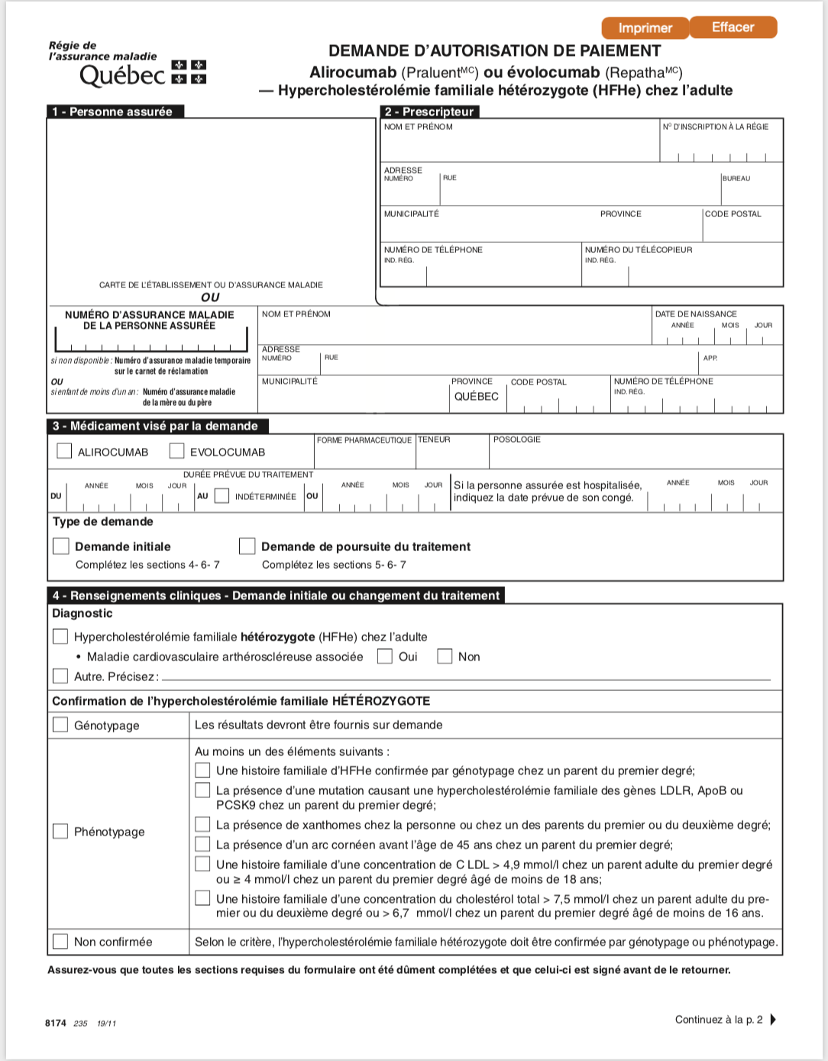
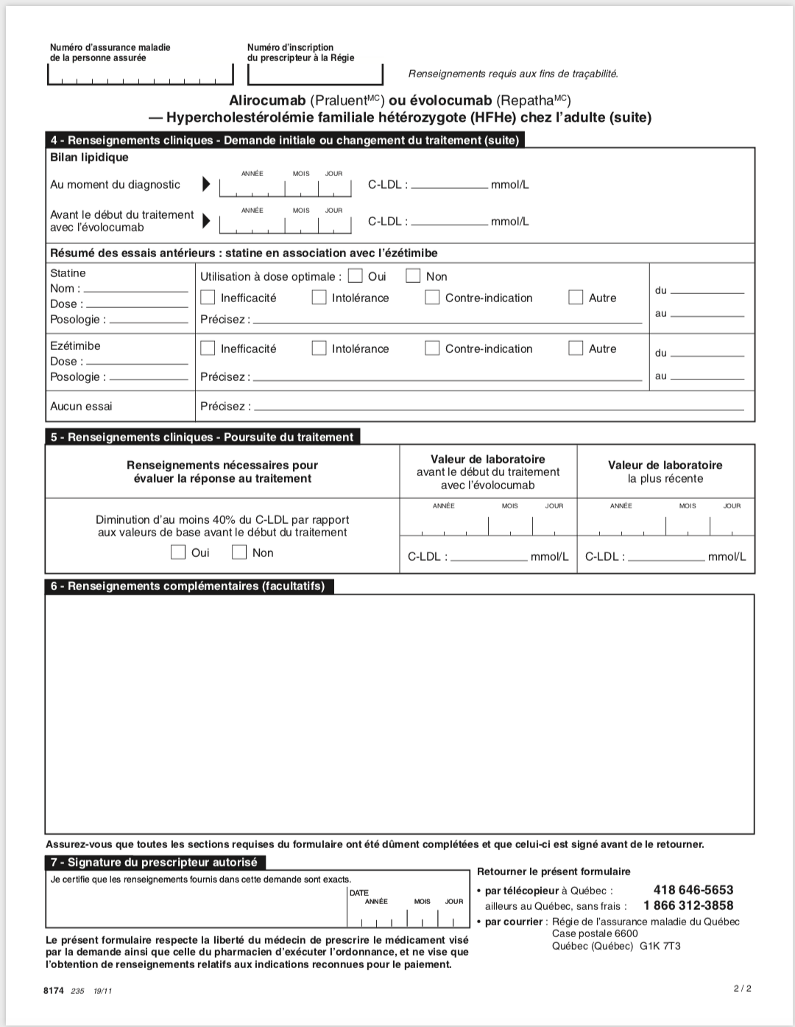
RAMQ/
HFHe

Slide 57

Reduction of Cardiovascular Events
with Icosapent Ethyl–Intervention Trial
Icosapent éthyl = huile de poisson purifiée (acide eicosapentaénoïque, EPA)

Slide 58
Plan de l’essai
~ 8000 patients Âge ≥ 45 ans avec MCV établie (cohorte de prévention secondaire 70,7%) ou
50 ans avec un DM et > 1 facteur de risque supp. pour MCV (cohorte de prévention primaire)
Traitement stable ( 4 sem.) par statines (± ézétimibe) et C-LDL entre 1,0 et 2,6 mmol/L
TG entre 1,5 et 5,6 mmol/L
RÉPARTITION ALÉATOIRE
DOUBLE INSU
Paramètre d’évaluation principal :
Décès CV, IM, AVC, hospitalisation pour angine instable ou revascularisation coronarienne
Paramètre secondaire :
Décès CV, IM, AVC
icosapent éthyl 4g / jour
(2g bid)
Suivi médian de 4,5 ans
Placebo
Bhatt DL, et al. N Engl J Med 2019;380(1):11-22

Slide 59
Paramètre d’évaluation principal
30
Rapport des risques instantanés : 0,75
(IC à 95 % : 0,68-0,83)
p < 0,001
22.0%
20
Placebo
Décès CV, IM, AVC, hosp. pour angine instable ou revascularisation coronarienne (%)
17.2%
10
Icosapent Ethyl
0
0
1
2
3
4
5
Années écoulées depuis la répartition aléatoire
Bhatt DL, et al. N Engl J Med 2019;380(1):11-22
Notes:
Cette baisse de C-LDL a permis de réduire de 15% le taux de Décès CV, IM, AVC, hospitalisation pour angine instable ou revascularisation coronarienne à 4 ans

Slide 60
Analyse hiérarchique
Résultats | icosapent Éthyl (n=4089) | Placebo (n=4090)
Paramètre d'évaluation principal | 17.2% | 22.0% | 25% réduction HR=0.75 P<0.001
Paramètre d'évaluation secondaire | 11.2% | 14.8% | 26% réduction HR=0.74 P<0.001
Revascularisation coronarienne | 5.3% | 7.8% | 35% réduction HR=0.65; p<0.001
IM - fatal ou non fatal | 6.1% | 8.7% | 31% réduction HR=0.69 p<0.001
AVC - fatal ou non fatal | 2.4% | 3.3% | 28% réduction HR=0.72 p=0.01
Mortalité CV | 4.3% | 5.2% | 20% réduction HR=0.80 p=0.03
Mortalité totale | 6.7% | 7.6% | 13% réduction HR=0.87 p=0.09
Bhatt DL, et al. N Engl J Med 2019;380(1):11-22

Slide 61
Résumé pour l’icosapent éthyl
D
Par rapport au placebo, l'administration d'icosapent éthyl à 4 g/jour a permis de réduire de 25% les événements CV importants, notamment:
  Réduction de 20% des décès dus à des causes cardiovasculaires
  Réduction de 31% de la crise cardiaque
  Réduction de 28% des accidents vasculaires cérébraux
Faible taux d'effets indésirables, notamment:
  Augmentation faible mais significative (5,3% vs 3,9%) de la fibrillation / flutter auriculaire
  Augmentation non significative sur le plan statistique des saignements graves
Bhatt DL, et al. N Engl J Med 2019;380(1):11-22
Notes:
Demandez à l’audience s’ils ont des questions sur l’étude Reduce-It

Slide 62
Cas clinique: prévention primaire
Homme de 55 ans, très actif physiquement (course, hockey, > 150 minutes d’activité physique par semaine)
Histoire familiale positive MCAS en bas âge : père infarctus vers 50 ans et mère AVC vers 60 ans
Médication actuelle : nil
Pas de tabagisme, 1-2 consommation de bière ou vin par jour, pas de cannabis ou autre drogue
Tension artérielle : 135/80 mmHg
Examen physique par ailleurs normal
Tour de taille : 99 cm
IMC : 26 kg/m²
Bilan lipidique :
C-Total : 7,06 mmol/L
HDL : 1,37 mmol/L
TG : 1,30 mmol/L
Non HDL : 5,69 mmol/L
LDL : 4,75 mmol/L
ApoB : (il y a 5 ans : 1,34)
TSH : 4,6
Anti-TPO : négatif
Créatinine : 106 mmol/L
DFGe : 67,7 ml/min/1,73 m2
Électrolytes : normaux
FSC : normale
Risque cardiovasculaire sur 10 ans s’élève à 30 %, en considérant l’histoire familiale positive.
Âge vasculaire, calculé l’année précédente : 60 ans
Refuse statines, car a connu beaucoup de gens
qui avaient des effets secondaires avec les statines

Slide 63
Que recommanderiez-vous à ce patient?
D
Diète seulement
Renforcer les saines habitudes de vie
Procéder à un test supplémentaire (ex. CAC)
Introduire une statine
Ne rien faire
Notes:
Application “Poll Everywhere” si le conférencier utilise cette application, OU juste en demandant à l’audience de voter sur le ‘chat’ qui sera utilisé sur la plateforme du local.
Diète seulement
Renforcer les saines habitudes de vie
Procéder à un test supplémentaire (ex. CAC)
Introduire une statine
Ne rien faire

Slide 64
Discussion / Questions
D
Est-ce que votre choix d’action ou de thérapie initial s’est modifié, depuis que vous avez été exposé aux informations scientifiques qui ont été couvertes pour ce cas?
1) Oui
2) Non
Notes:
Application “Poll Everywhere” si le conférencier utilise cette application, OU juste en demandant à l’audience de voter sur le ‘chat’ qui sera utilisé sur la plateforme du local.
1) Oui
2) Non

Slide 65
Cas clinique: prévention secondaire
ET SI…
Dame de 66 ans
NSTEMI et PAC x 3 il y a 8 ans
RGO
Arthrose 2 genoux → de moins en moins active : douleur 2 genoux
malgré acétaminophène 1 gr TID et infiltration triamcinolone 40mg
Asymptomatique actuellement mais « bouge » peu
Bilan lipidique :
C-Total : 4,5 mmol/L
TG : 1,02 mmol/L
HDL : 1,84 mmol/L
Non HDL : 2,66 mmol/L
LDL : 2,2 mmol/L
Médication actuelle :
Bisoprolol 2,5 mg
Rosuvastatine 40 mg
Ézétimide 10 ID
ASA 81 ID
Ramipril 10 ID
TNT PRN
Acétaminophène 1 gr TID
TA 110/70 mmHg, pouls : 72 régulier
Cou : souffle bilatéral léger
Cœur : RCR souffle systolique 3/6
(foyer aortique et parasternal gauche)
P : N
Abdomen : N
MI : OMI léger 1+ pouls N
Notes:
Le calcul (à cette patiente) pour une HF présumée serait de 6,22. Bien que ses HDL à 1,84 ne soient possiblement pas réalistes pour son âge, il est probable que ce chiffre soit relié à sa consommation d’alcool; c’est une possibilité.
Demandez à l’audience “ET SI son événement avait eu lieu, il y a 6 mois, auriez-vous la même conduite?”
Quoi faire si son LDL-C était inférieur a 1.9 mol/L avec récidive d’évènement? C’est une interrogation pertinente et en relation avec une réalité clinique fréquente associée à beaucoup d’inertie thérapeutique.
Application “Poll Everywhere” OU en demandant à l’audience de voter sur le ‘chat’ qui sera utilisé sur la plateforme du local.

Slide 66
Son traitement hypolipidémiant doit-il être modifié?
D
  Si oui, comment?
  Quelle est le seuil thérapeutique pour cette patiente?
  Ce seuil serait-il différent si elle avait une récidive de syndrome coronarien aigu?
Notes:
Facilitation:
Lorsque les participants pourraient avoir plus d’une raison, il est suggéré de sélectionner leur raison primaire.
Ouvrir les microphones pour que les participants puissent procurer leur réponse

Slide 67
Si cette patiente était candidate à un diagnostic d’HF, quel paramètre vous inciterait le plus à traiter une HF?
D
  Mesurer la Lp(a)
  Mon premier indicateur d’une hypercholestérolémie familiale possible est le taux de cholestérol LDL du patient en fonction de son âge, sans traitement hypolipidémiant
  À ce taux de C-LDL je dois avoir au moins un des 3 critères suivants pour confirmer une HF définitive:
    Mutation d’ADN pour le récepteur LDL, l’apoB ou la PCSK9 soit chez le patient ou
    un parent au 1er degré
    Xanthome tendineux
    Taux de C-LDL > 8,5 mmol/L
  Utilisation de l’âge vasculaire
Notes:
Le site web du calcul du risque, partagé plus tôt, permet de calculer en rétrospective le LDL
Quels étaient ses LDL sans traitement? Ceci apporterait un diagnostic ‘présomptif’ d’hypercholestérolémie familiale.
Après cela, il serait possible de savoir l’âge à laquelle elle a eu son événement cardiovasculaire pour pouvoir apporter un diagnostic définitif.
Et de là, ça prend le critère 3 pour calculer les LDL sans traitement hypolipidémiants pour le diagnostic possible mais pas définitif
Le calcul de cette patiente pour une HF présumée, serait de 6,22. Dernier point: ses HDL à 1,84 ne sont pas nécessairement réalistes pour son âge, à moins qu’elle consomme de l’alcool; c’est une possibilité. Ou bien, à cause d’une région très spécifique au Québec
Demandez à l’audience si ces paramètres les aideront à diagnostiquer une Hypercholestérolémie Familiale

Slide 68
Discussion / Questions
D
Est-ce que votre choix d’action ou de thérapie opté/sélectionné initialement, s’est modifié, depuis que vous avez été exposé aux informations scientifiques qui ont été couvertes pour ce cas?
1) Oui
2) Non
Notes:
Application “Poll Everywhere” si le conférencier utilise cette application, OU juste en demandant à l’audience de voter sur le ‘chat’ qui sera utilisé sur la plateforme du local.
1) Oui
2) Non

Slide 69
Diapos de support

Slide 70
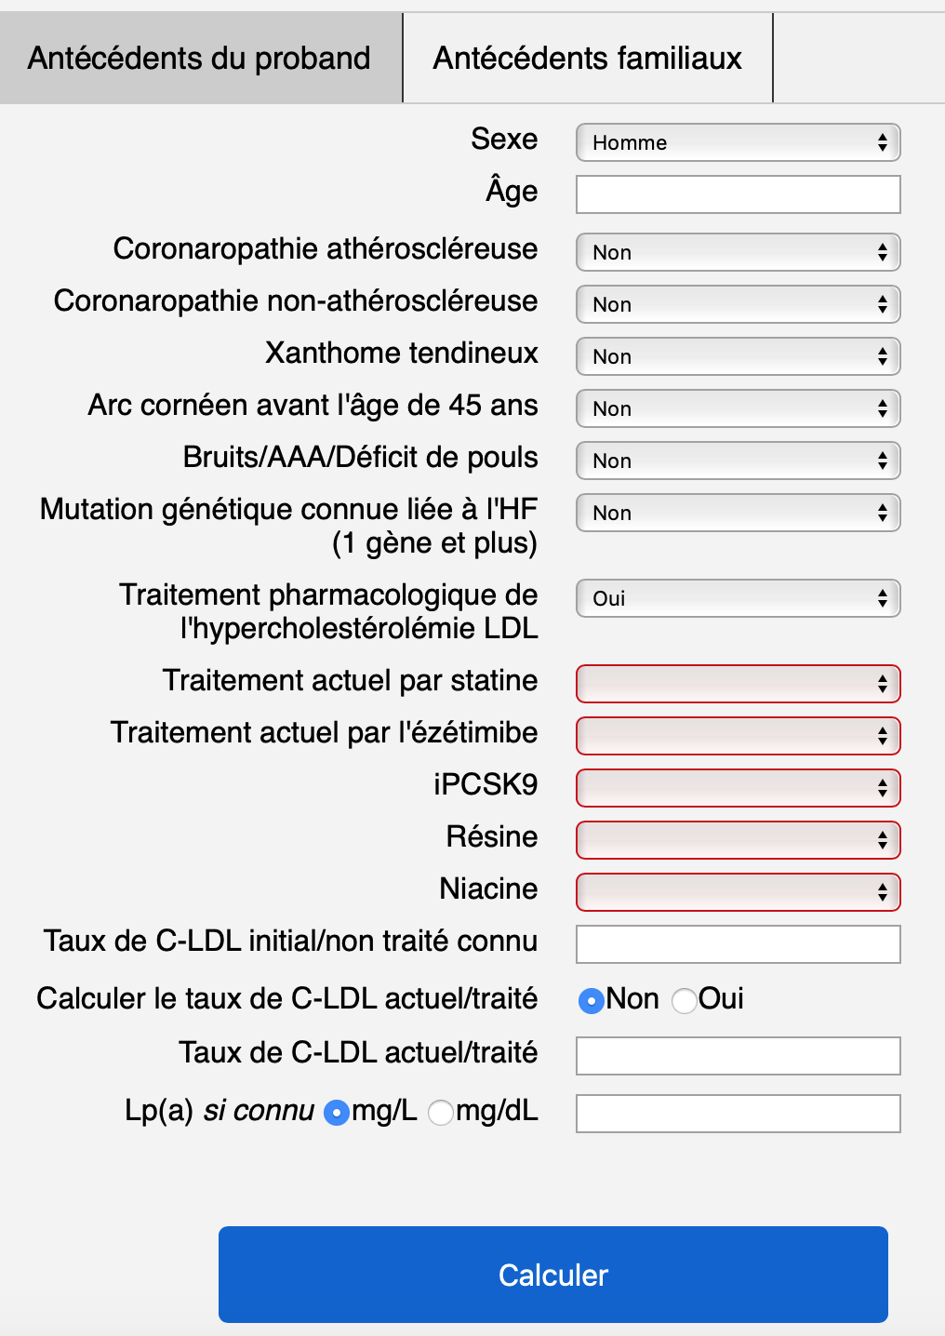
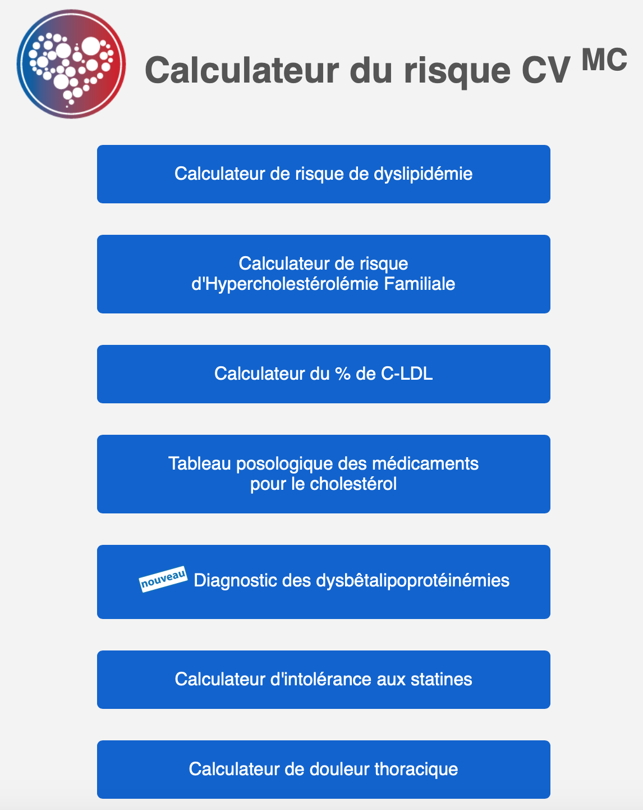
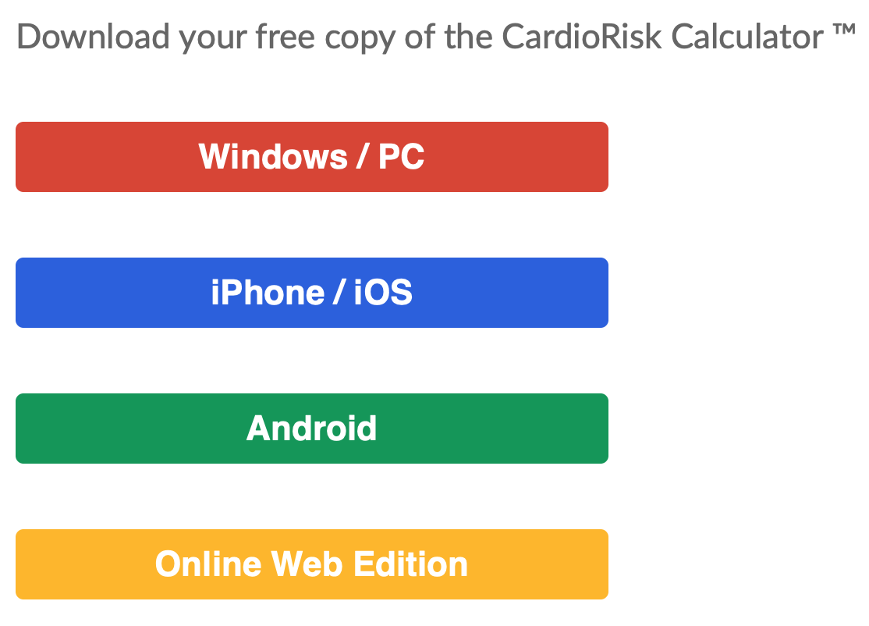
Le site de UBC permet d’estimer le C-LDL d’avant traitement
Https://www.circl.ubc.ca/cardiorisk-calculator.html
Si son C-LDL estimé était de 6,22 mmol/L avant traitement, comment est-ce que ça influencerait votre diagnostic et traitement?
Notes:
Ce site est disponible en Français et en Anglais. On peut télécharger une version pour Windows, pour IOS et pour les cellulaires android. On peut aussi faire le calcul en ligne.
Il y a plusieurs outils de disponibles et celui qui nous intéresse est le calcul de risque d’Hypercholestérolémie Familiale (le 2e sur le menu).
En complétant les antécédants du proband, dès que l’on indique OUI à la question « Traitement pharmacologique de l’hypercholestérolémie LDL », un sous menu apparait pour indiquer le traitement actuel et le taux de C-LDL actuel/traité. En appuyant sur calculer, le programme procure le C-LDL estimé d’avant traitement.

Slide 71
Mesurer la Calcification des Artères Coronaires (CAC): pour mieux prédire le risque cardiaque
%
+5%
5878 patients
Âge, ethnicité, sexe, tabagisme, Tx HTA,
TA Systolique, mesures de cholestérol
+/- Coefficient de calcium
  209 IM sur 5,8 ans
  L’ajout de CAC a permis de diminuer de 31 à 23% le nombre
  de patients à risque intermédiaire
  Parmi patients reclassifiés à risque élevé, 16,4% ont vécu
  des événements CV
  Parmi les patients reclassifiés à faible risque, 2,3% ont vécu
  des événements CV
  ➔ CAC permet d’améliorer l’évaluation de la prédiction
-8%
+3%
Polonsky TS et al. JAMA. 2010 April 28; 303(16): 1610–1616
Notes:
En ajoutant la mesure du coefficient de calcium des coronaires aux facteurs de risque de base (Âge, ethnicité, sexe, tabagisme, Tx HTA, TA Systolique, mesures de cholestérol), on note dans la cohorte entière une diminution de 31 à 23 % de patients à risque intermédiaire. Ceux-ci sont reclassés soit à faible ou à haut risque.
Lorsque le CAC a été ajouté au modèle, parmi les patients reclassés à risque élevé,16,4% ont vécu des événements, alors que parmi les patients reclassés dans un risque faible, seulement 2,3% ont vécu des événements.

Slide 72
L’importance d’une bonne alimentation
100
L’étude Lyon Diet Heart Study a démontré
que la diète méditerranéenne contribue à réduire de façon significative à long terme (4 ans) la morbidité et la mortalité cardiovasculaire*
lorsque comparé avec une diète Nord-Américaine, chez des patients ayant un C-LDL comparable.
90
diète
nord-Américaine
80
% sans évènement
70
diète
méditerranéenne
* Mort cardiaque, infarctus du myocarde non fatal, angine instable, accident vasculaire cérébral, insuffisance cardiaque, embolie pulmonaire, hospitalisation
60
50
HR : 0.53 (0.38–0.74)
P= 0.0002
40
1
2
3
4
5
De Lorgeril M et al. Circulation 1999;99:779-785
Années
Notes:
Par rapport à la diète Nord Américaine, la diète méditerranéenne apporte moins de calories et plus de fibres sur une base quotidienne. De plus ces calories proviennent moins des lipides saturés et polyinsaturés. La diète méditerranéenne a aussi un impact favorable sur le cholestérol.

Slide 73
Changements du profil lipidique
Triglycérides (à 1 an)
  Icosapent éthyl : -18,3% (-0,44 mmol/L)
  Placebo : + 2,2% (+0,05 mmol/L)
C-LDL
  Icosapent éthyl : + 3,1% (+0,05 mmol/L)
  Placebo : + 10,2% (+0,18 mmol/L)
TRIGLYCÉRIDES
C-LDL
Bhatt DL, et al. N Engl J Med 2019;380(1):11-22
Notes:
La variation médiane du taux de triglycérides du début à la première année était une diminution de 18,3% (−0,44 mmol/L) dans le groupe éthyle icosapent et une augmentation de 2,2% (0,05 mmol/L) dans le groupe placebo.
Le changement médian du taux de cholestérol LDL par rapport au départ était une augmentation de 3,1% ( 0,05 mmol/L) dans le groupe éthyle icosapent et une augmentation de 10,2% (0,18 mmol/L) dans le groupe placebo soit une augmentation de 6,6% (0,13 mmol/L) inférieure avec l'éthyle icosapent par rapport au placebo (p <0,001).

Slide 74
Où se situe l’individu sur ses habitudes de vie?
Exemples de questions:
Pouvez-vous me nommer des facteurs qui affectent votre taux
de cholestérol?
Que pensez-vous de votre niveau d’activité physique?…
changements?...
Que pensez-vous du tabagisme?… changements?

Slide 75
Où se situe l’individu sur ses habitudes alimentaires ?
Exemples de questions:
Que pensez-vous de votre alimentation?
Avez-vous des problèmes de santé reliés à vos habitudes alimentaires?
Qu’est-ce que vous aimeriez changer dans votre alimentation?
Dans quel but?
Pouvez-vous nommer des changements dans vos habitudes alimentaires qui viseraient à réduire votre taux de cholestérol ?

Slide 76
Associations entre le type d’activité physique et la mortalité par pathologie
 |  | Mortalité HR (95% IC)
Modèles d’activité physique* | Nombre | Toutes Causes | Maladie cardiovasculaire | Cancer
Événements |  | 8802 | 2780 | 2526
Sédentaire | 39 947 | 1 [Référence] | 1 [Référence] | 1 [Référence]
Activité physique insuffisante 1 ou 2 sessions | 11 067 | 0.66 (0.62-0.72) | 0.60 (0.52-0.69) | 0.83 (0.73-0.94)
Activité physique insuffisante ≥ 3 sessions | 3157 | 0.82 (0.72-0.95) | 0.79 (0.60-1.01) | 0.99 (0.79-1.24)
Guerrier de Weekend | 2341 | 0.70 (0.60-0.82) | 0.60 (0.45-0.82) | 0.82 (0.63-1.06)
Activité régulière | 7079 | 0.65 (0.58-0.73) | 0.59 (0.48-0.73) | 0.79 (0.66-0.94)
ª Modèles ajustés selon l’âge, tabac, occupation, et maladie chronique
Type d’activité physique
Inactif: pas d’activité physique modérée ou intense
Activité insuffisante : moins de 150 min/sem d’exercice modéré et moins de 75 min/sem d’exercice vigoureux
Weekend warrior : au moins 150 min/sem d’activité modéré ou au moins 75 min/sem d’activité physique vigoureuse en 1 ou 2 sessions
Activité régulière : au moins150 min/sem d’activité modéré ou au moins 75 min/sem d’activité physique vigoureuse en 3 sessions ou plus.
O’Donovan G et al, JAMA 2017

